Slide 1
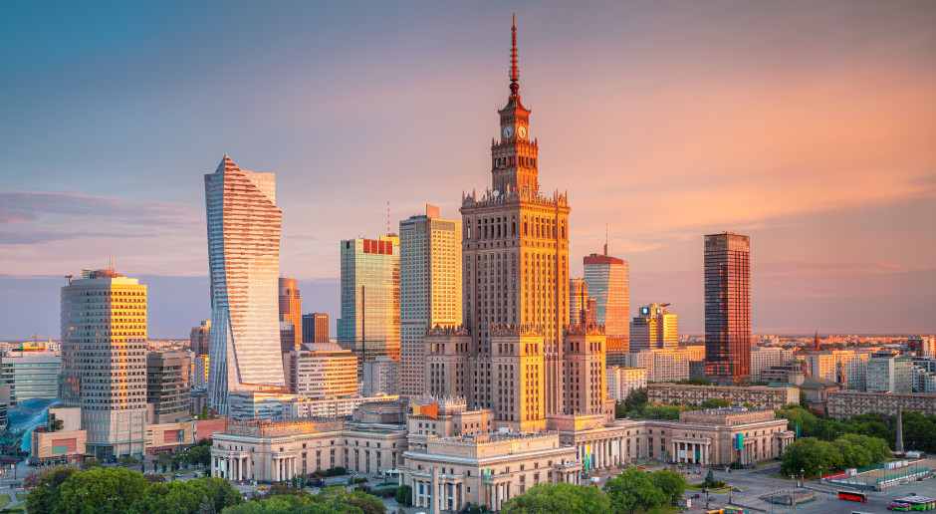
Stolice Polski
Działanie realizowane w ramach projektu
„Szlakiem stolic Polski”
dofinansowane jest ze środków Ministerstwa Edukacji i Nauki

Slide 2
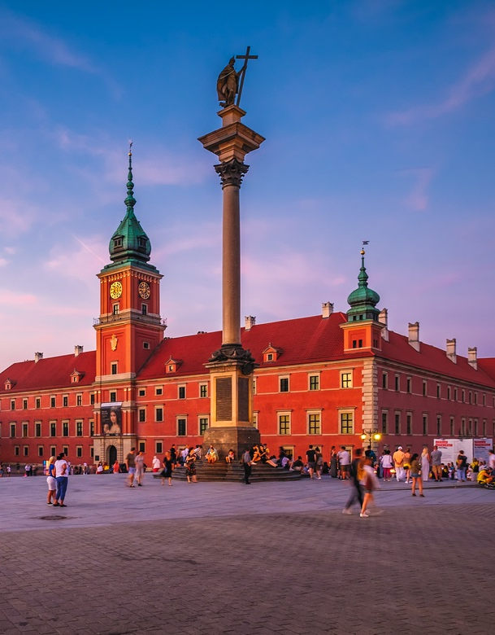
Warszawa
Warszawa leży w środku Polski nad rzeką Wisłą. Warszawa jest stolicą od 1596 roku, kiedy król Zygmunt III przeniósł stolicę z Krakowa do Warszawy. W Warszawie znajdują się siedziby najwyższych władz państwowych.

Slide 3
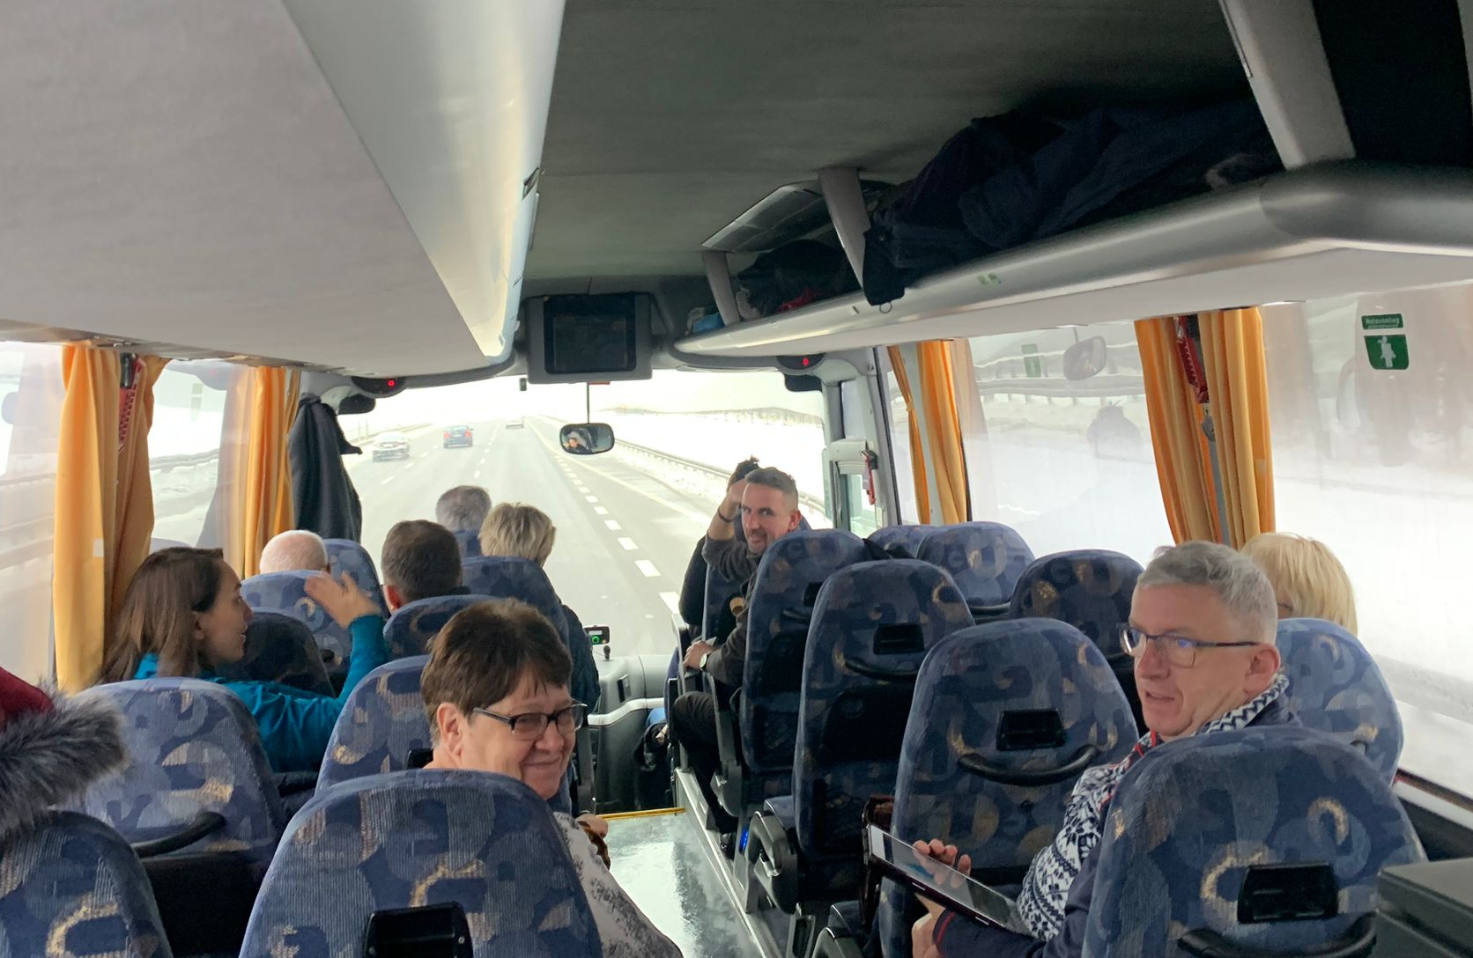

Slide 4
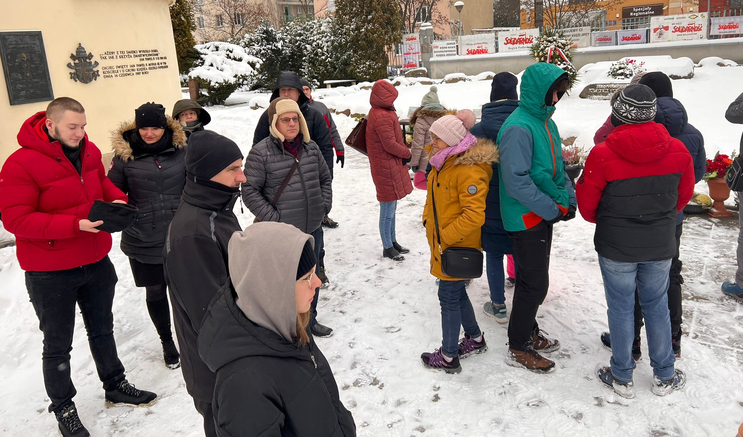
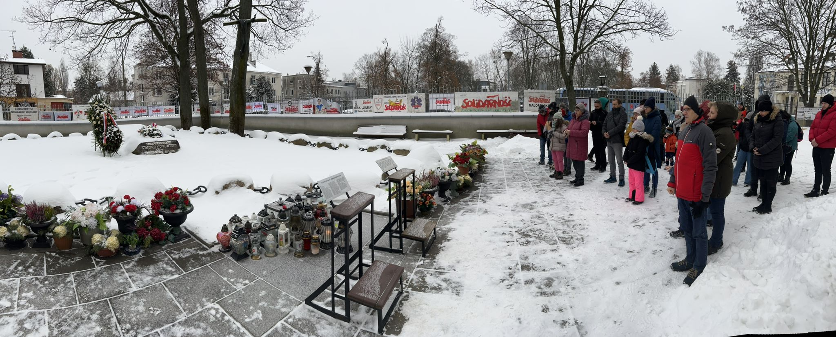

Slide 5
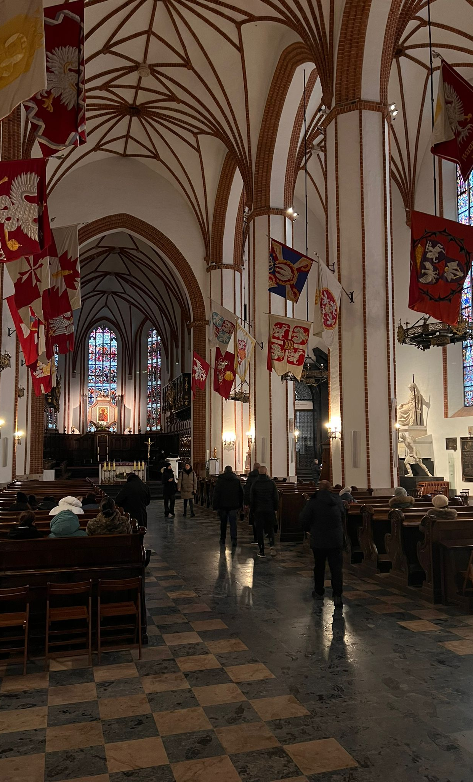
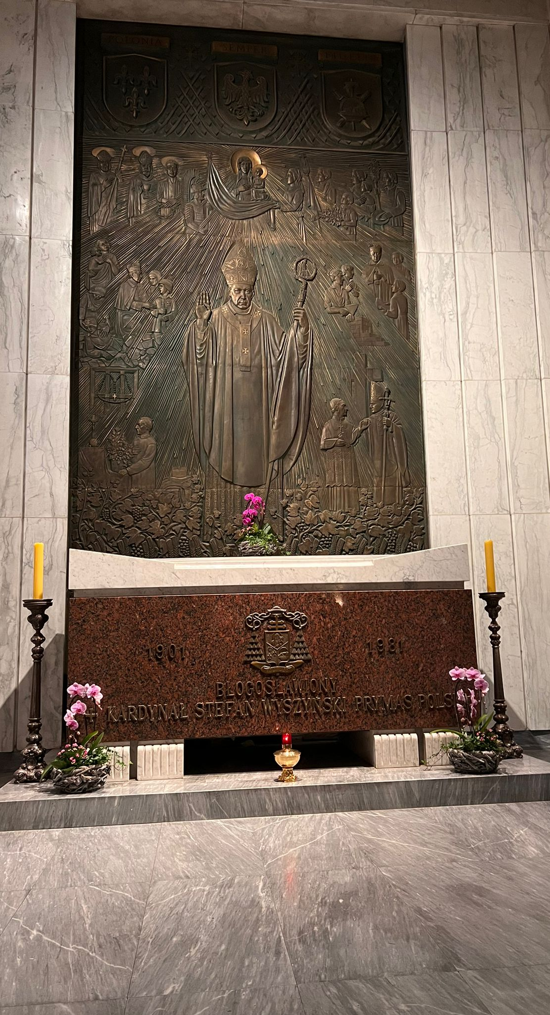

Slide 6
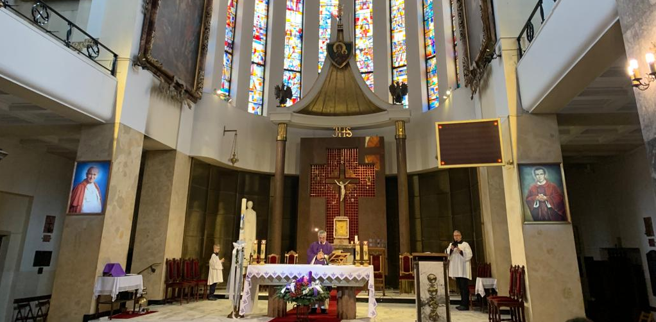
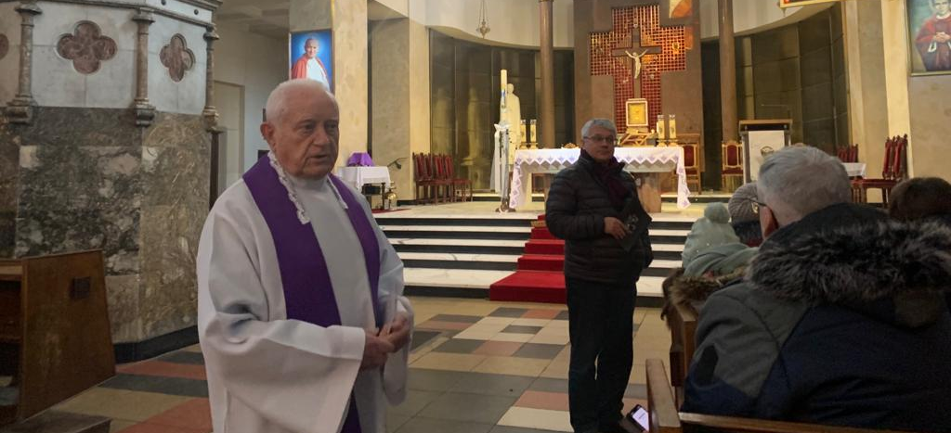

Slide 7
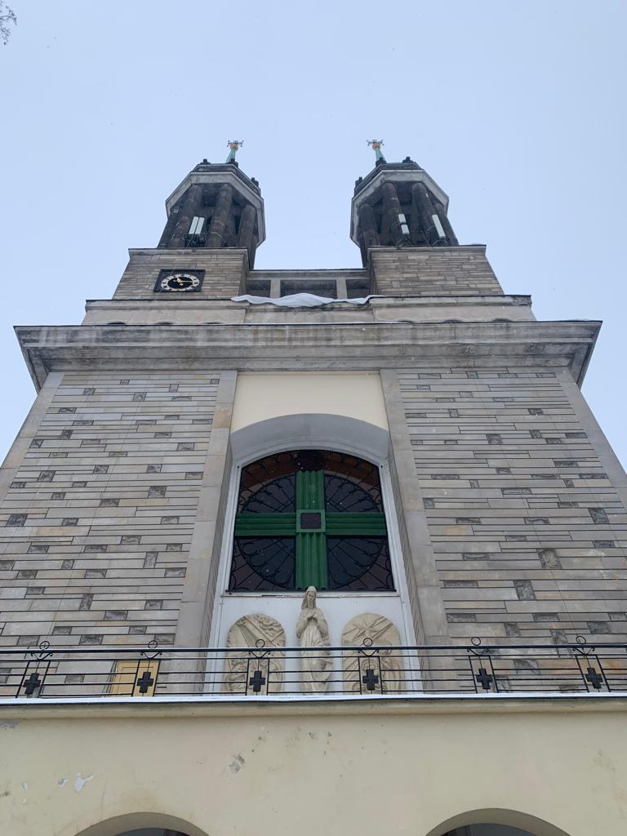

Slide 9
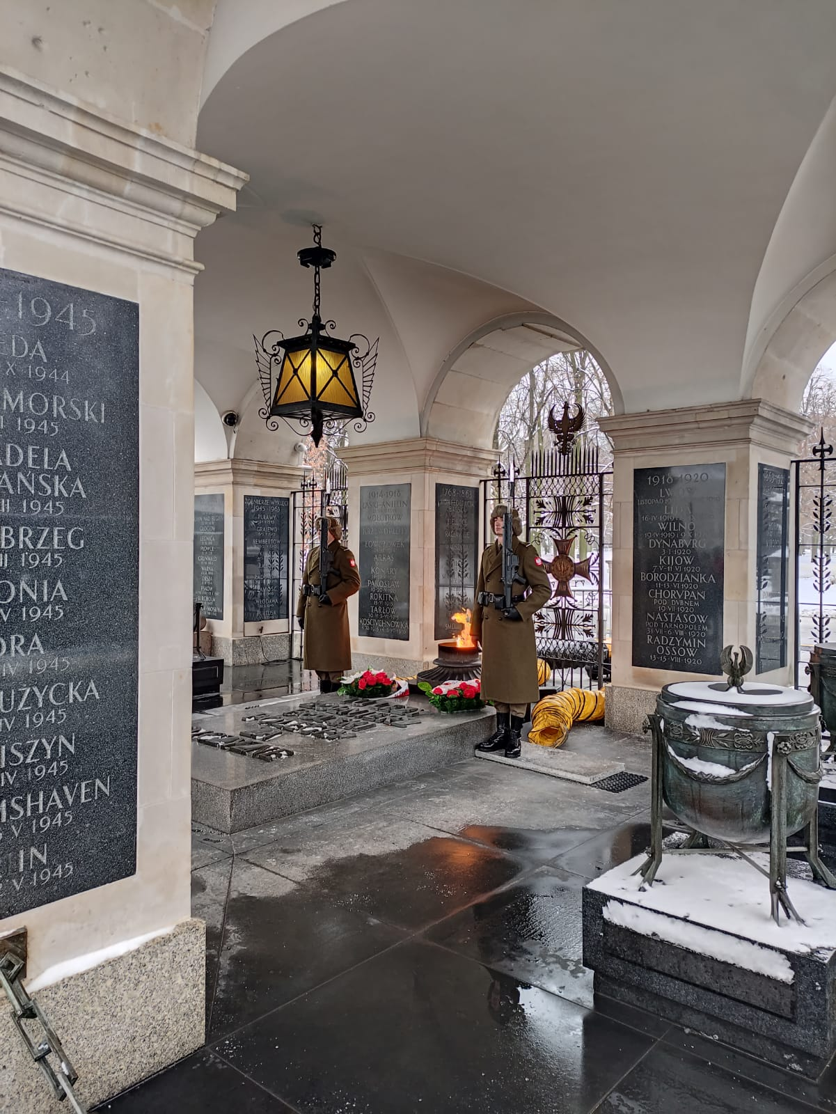
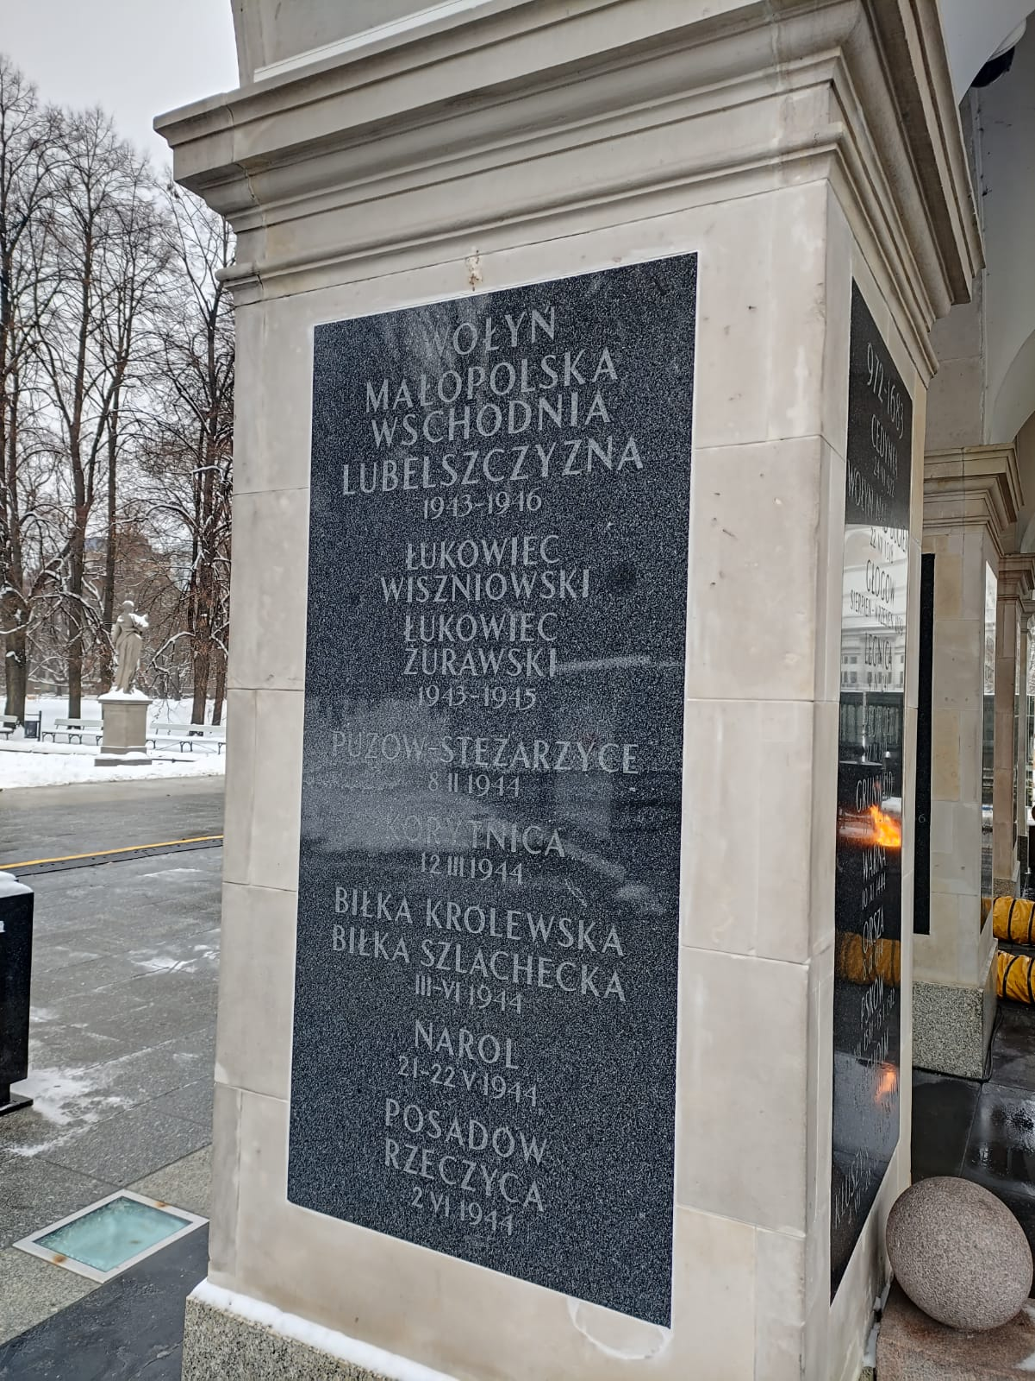

Slide 10
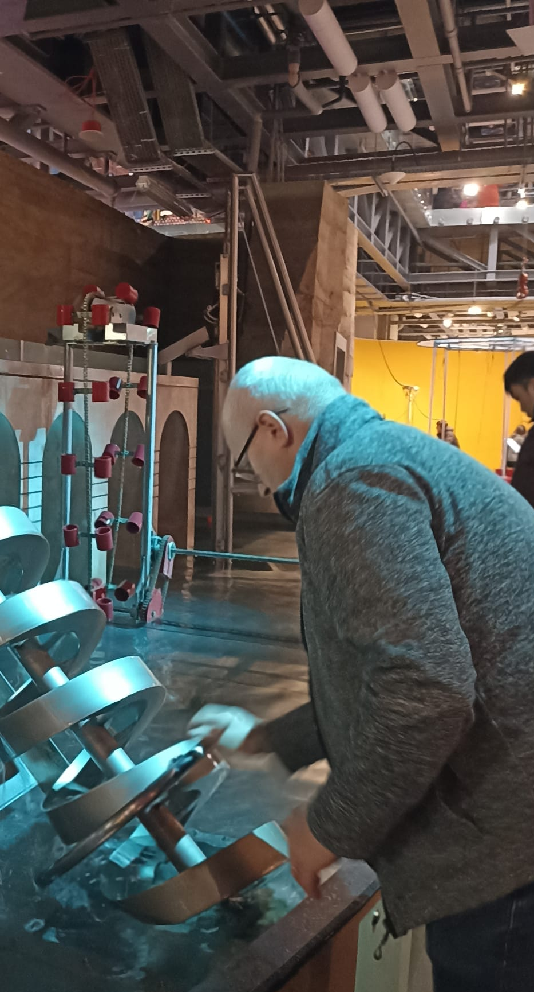

Slide 11
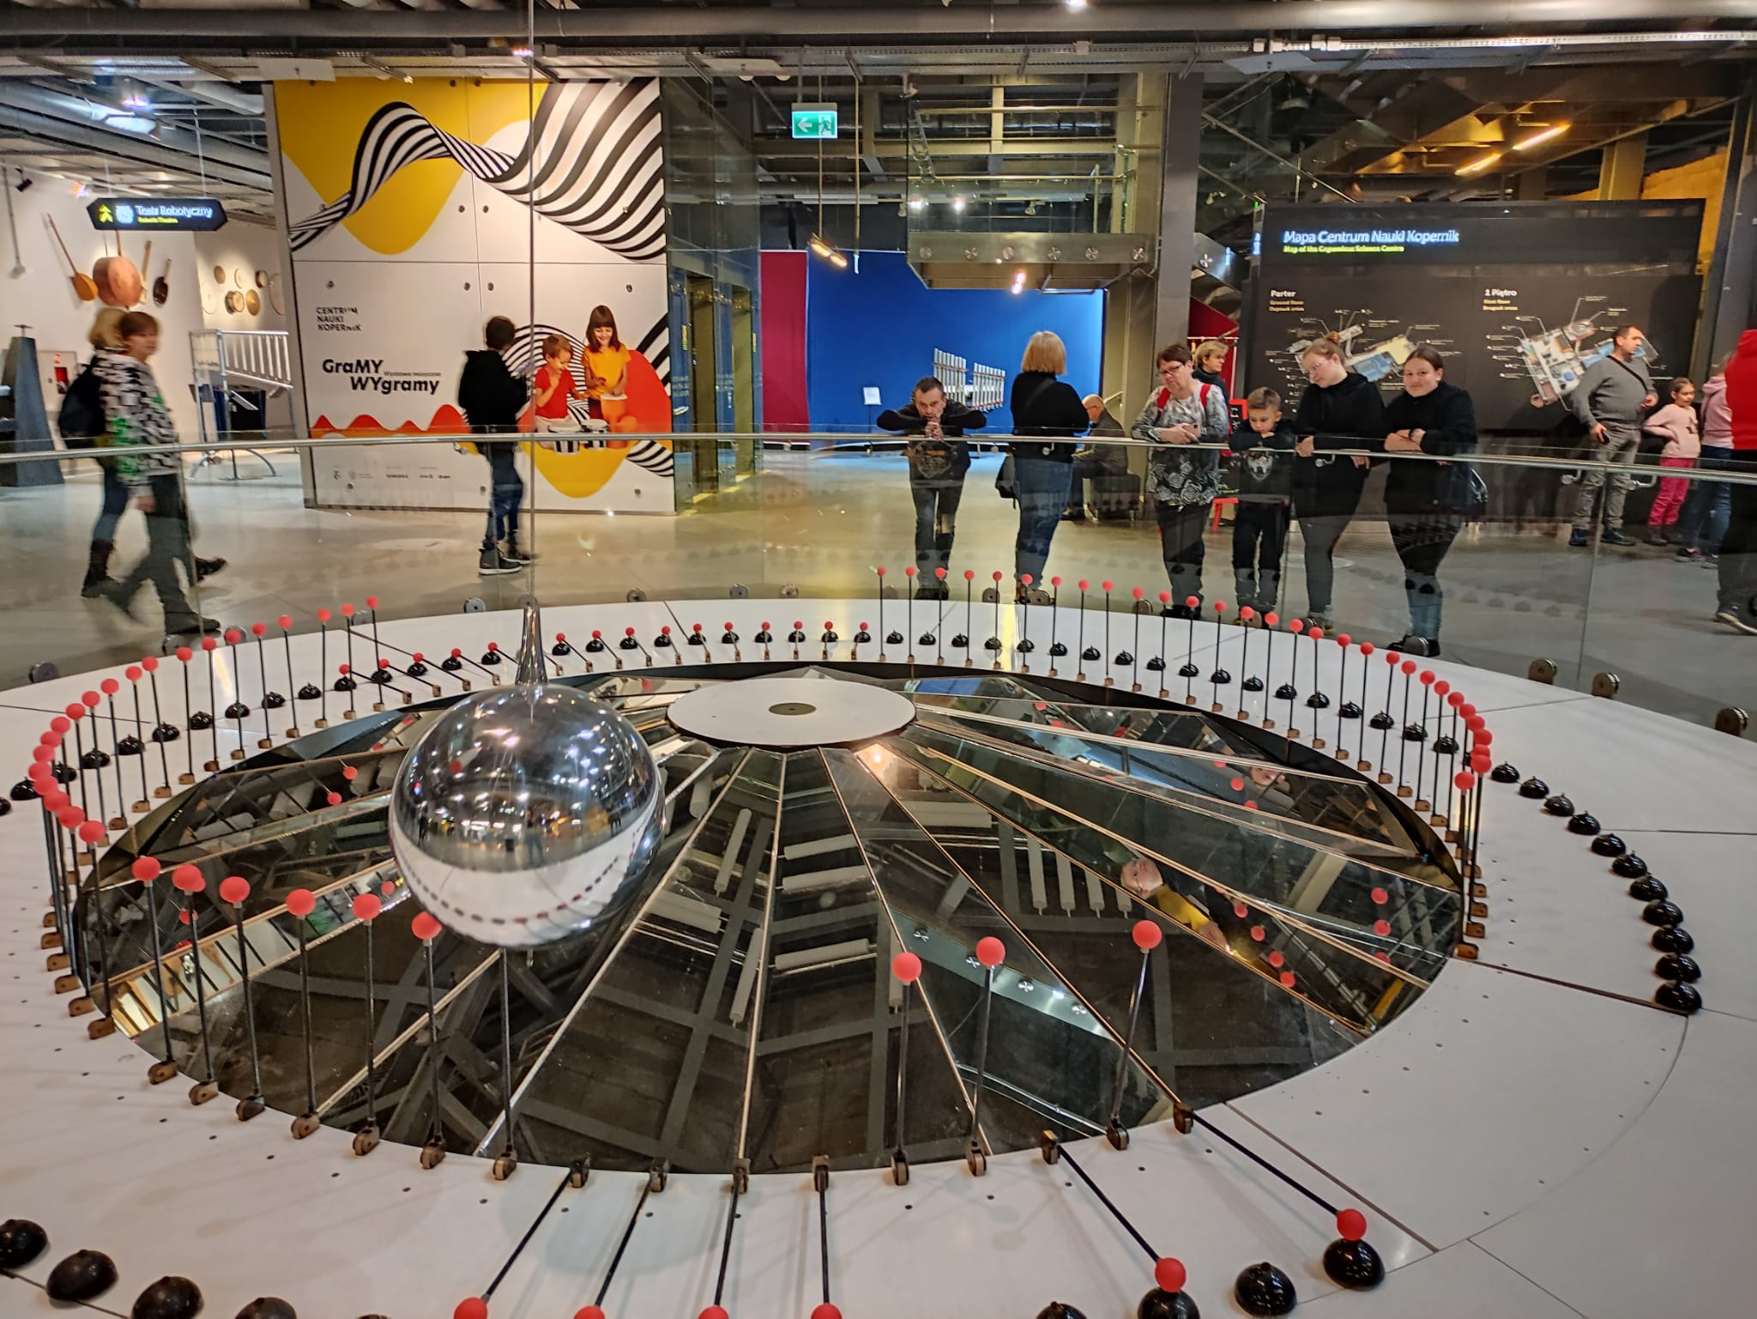

Slide 13
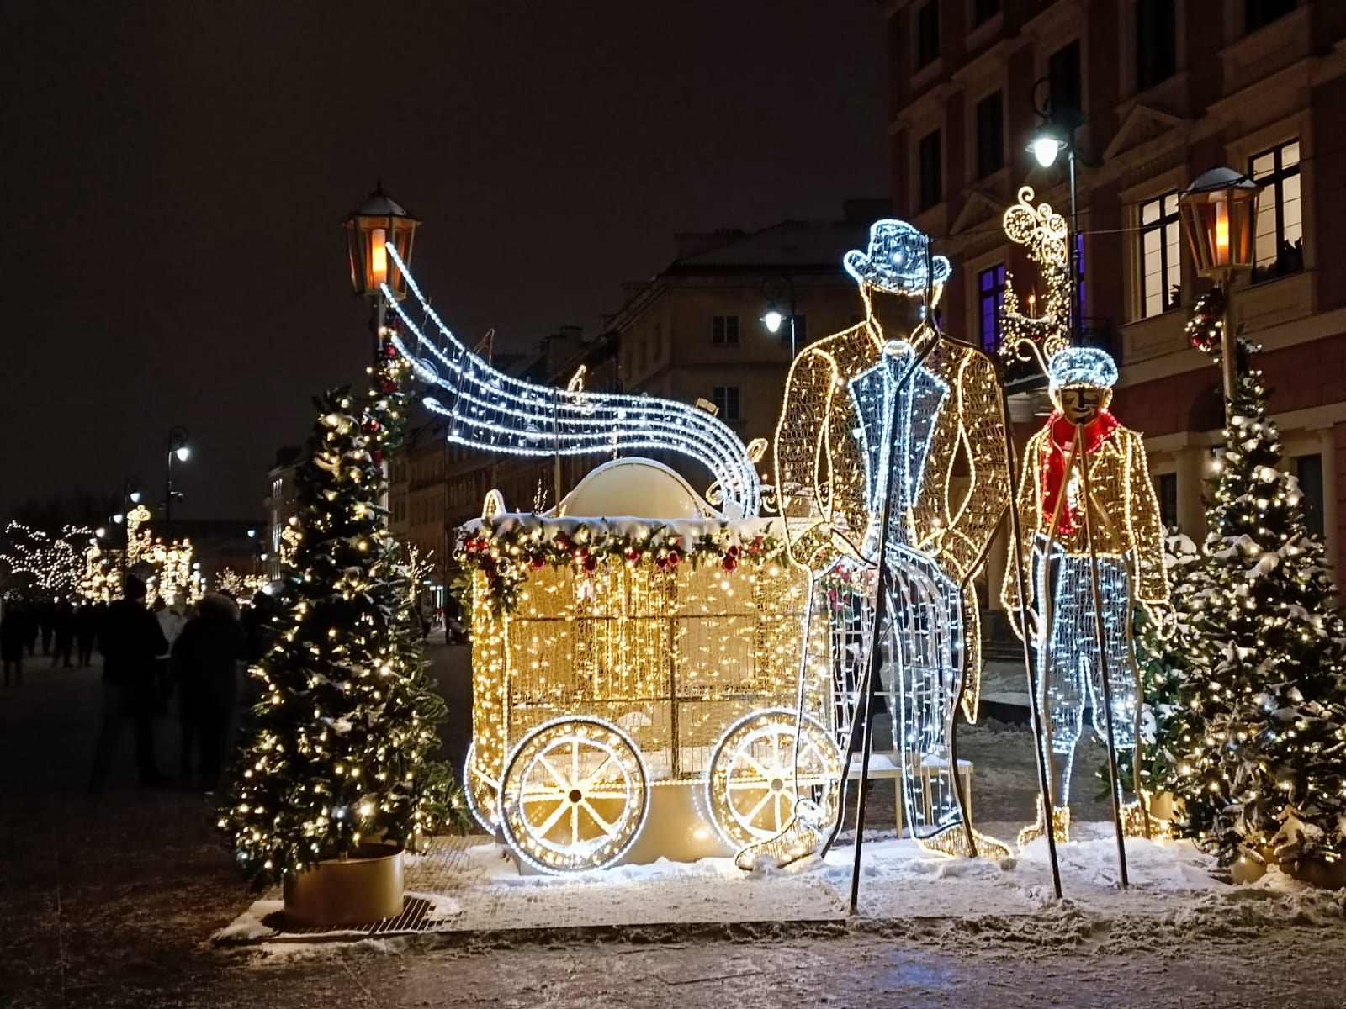

Slide 14
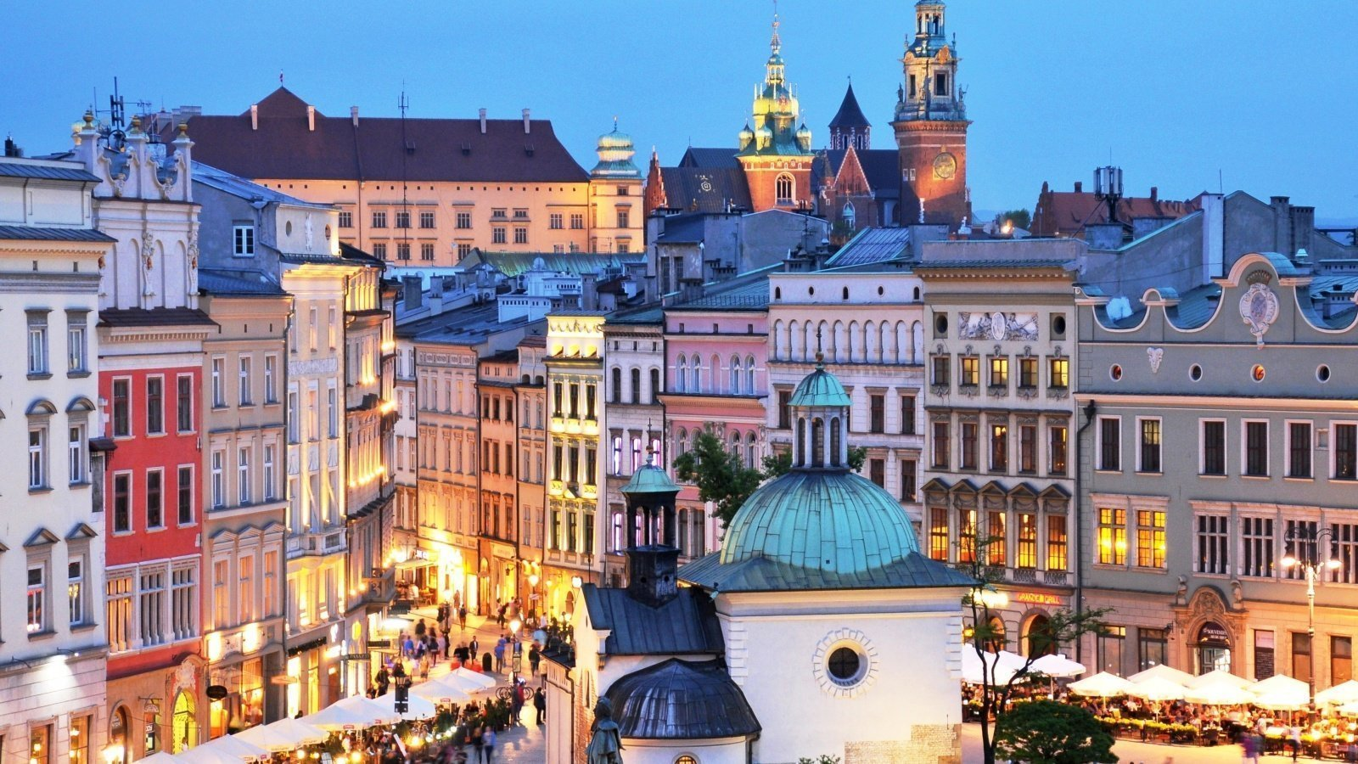
Kraków
Do 1795 r. Kraków był formalnie stolicą Polski, a do 1611 r. siedzibą władców państwa polskiego. Był miastem królewskim Korony Królestwa Polskiego. Miasto posiadało prawo do czynnego uczestnictwa w akcie wyboru króla.

Slide 16
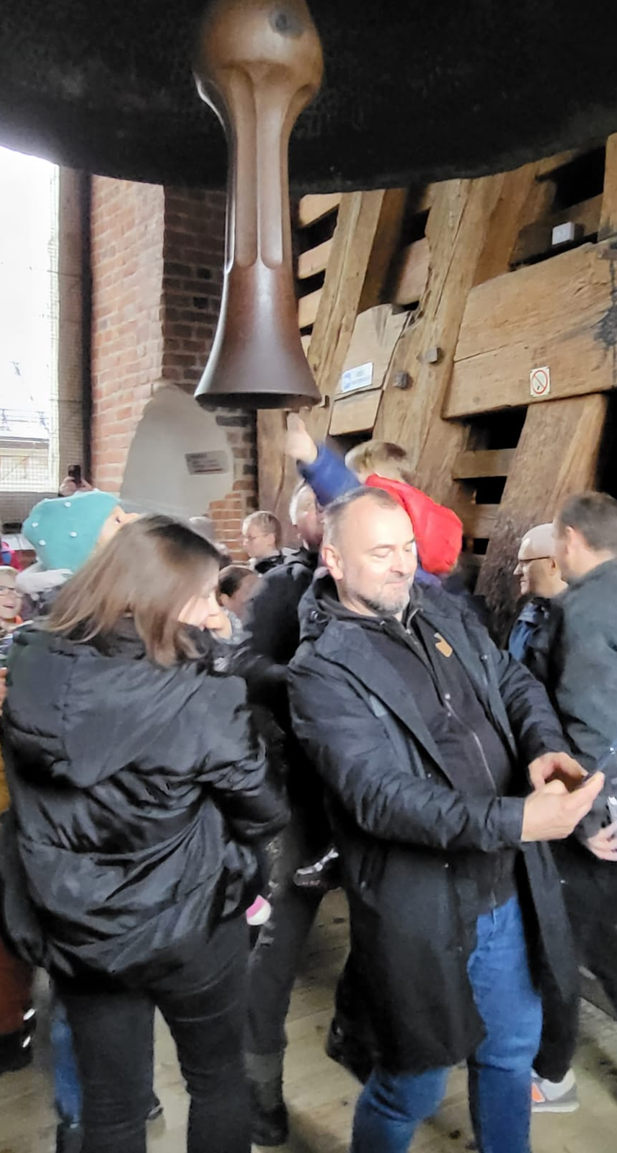
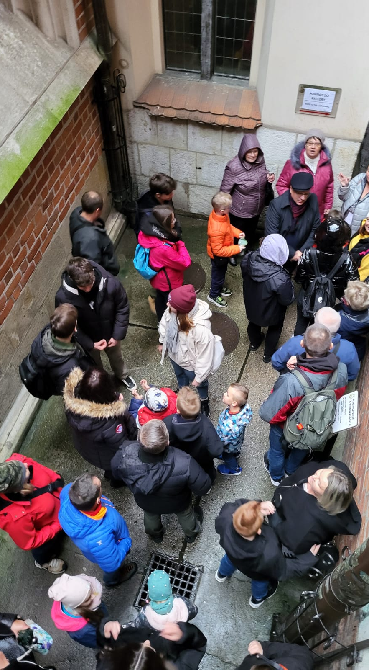

Slide 17
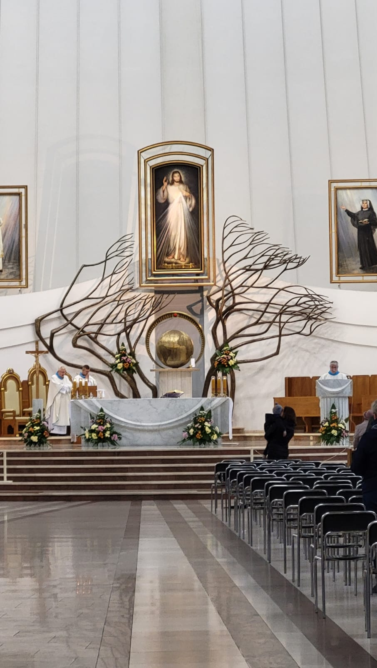

Slide 18
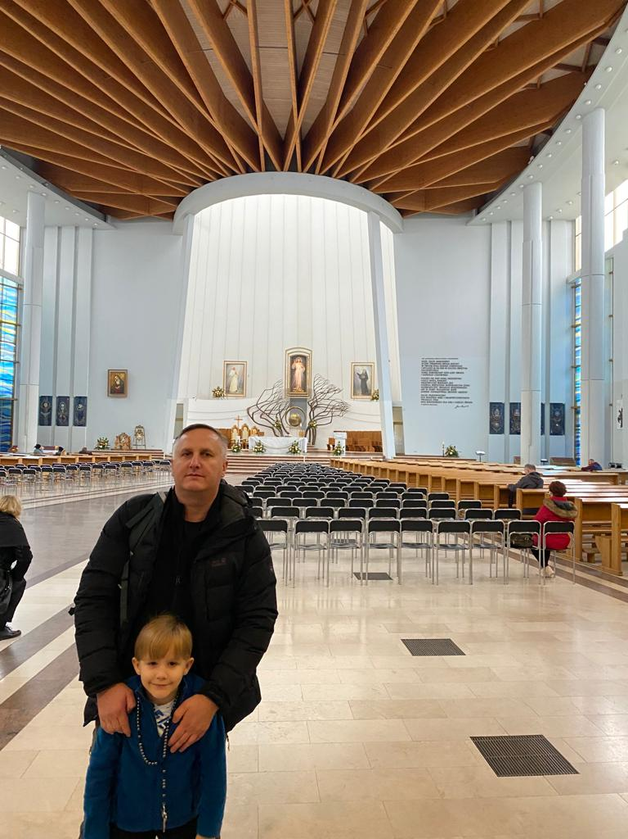
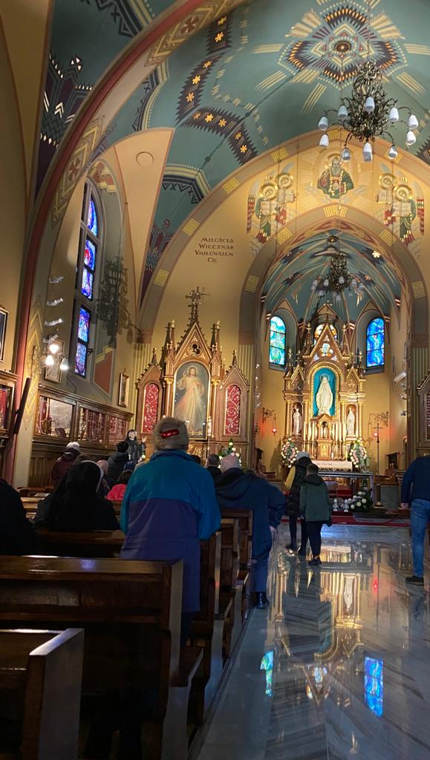

Slide 19
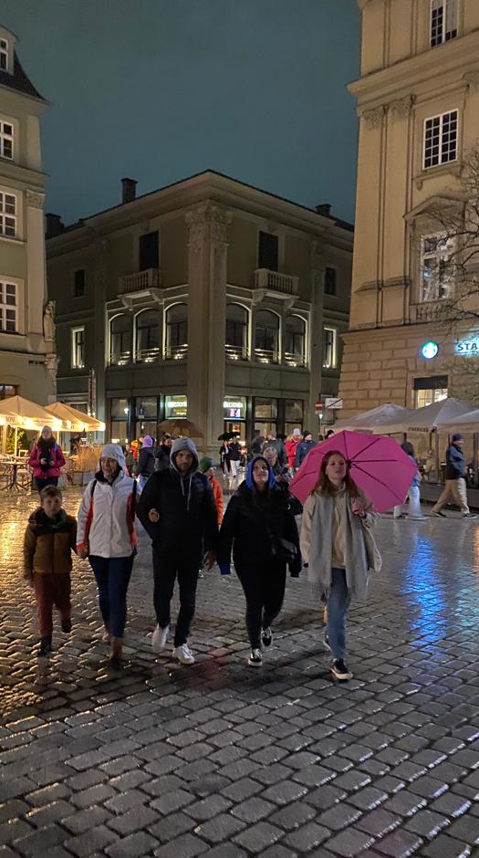
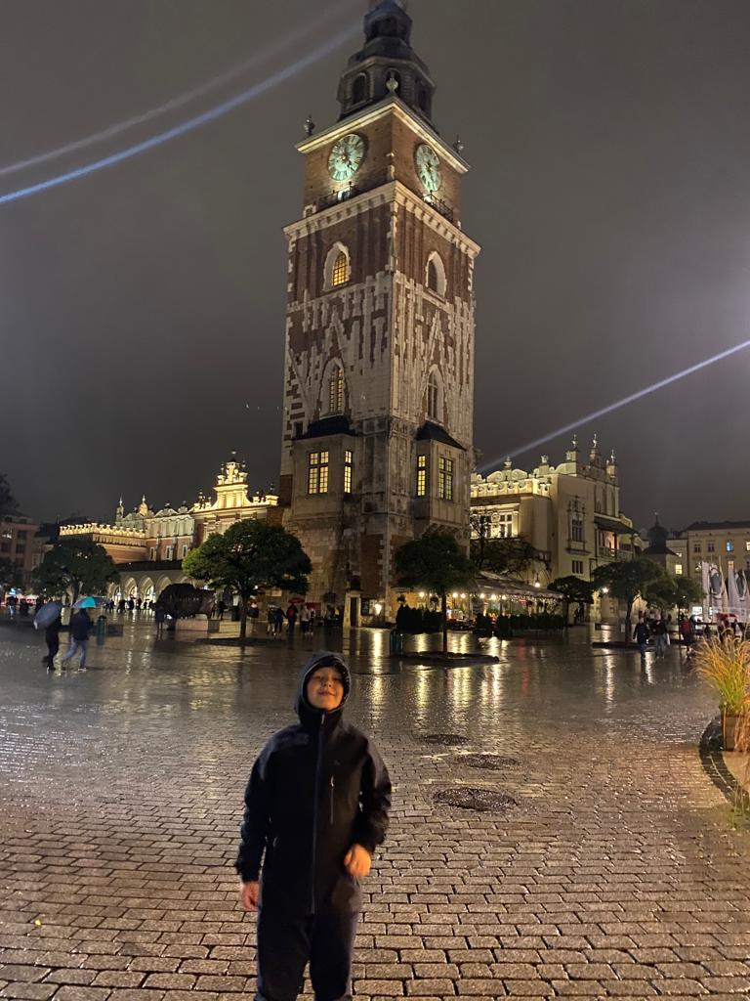

Slide 21
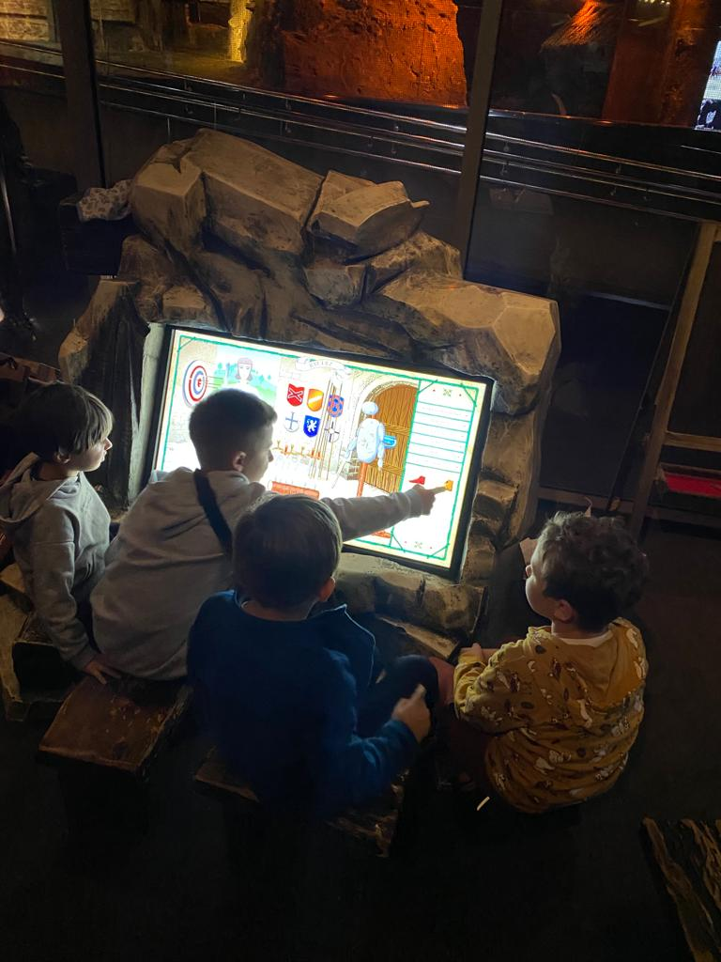

Slide 22
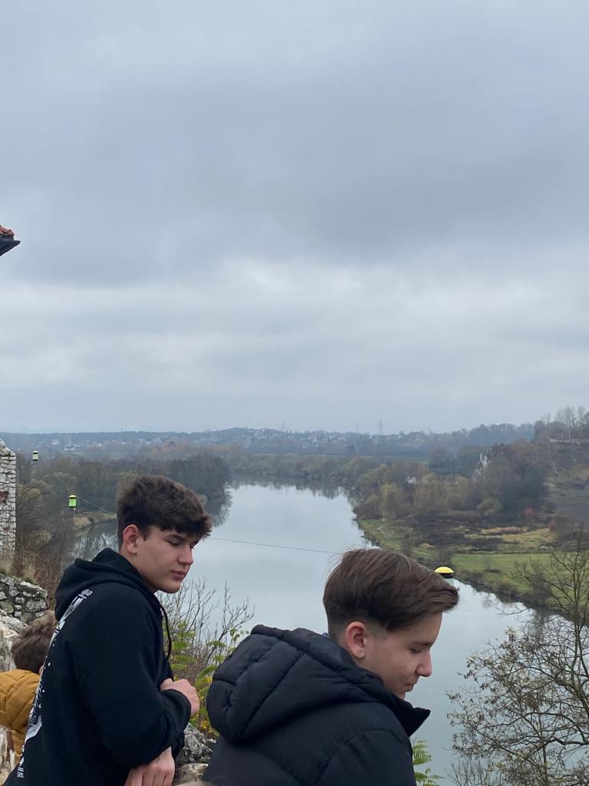

Slide 23
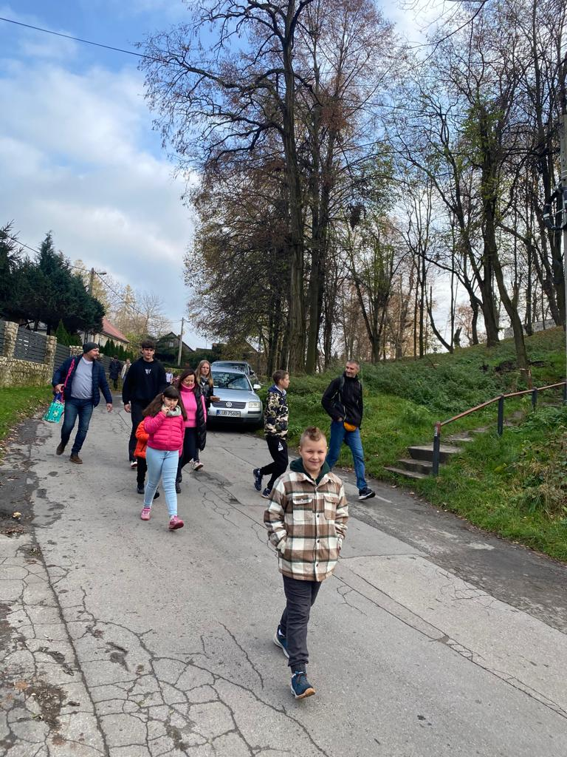

Slide 24
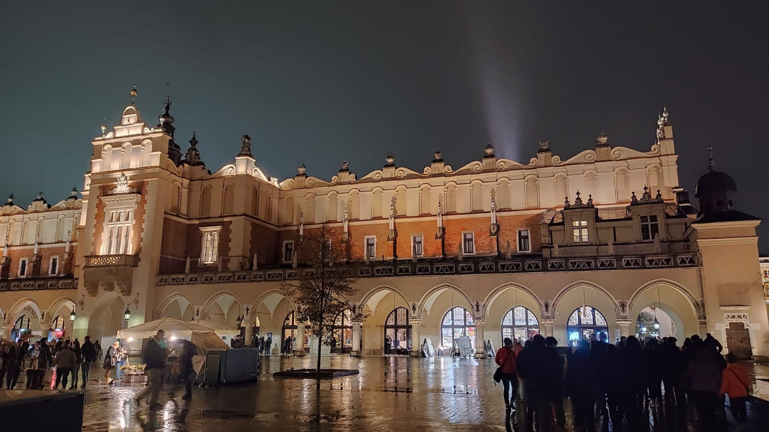

Slide 25
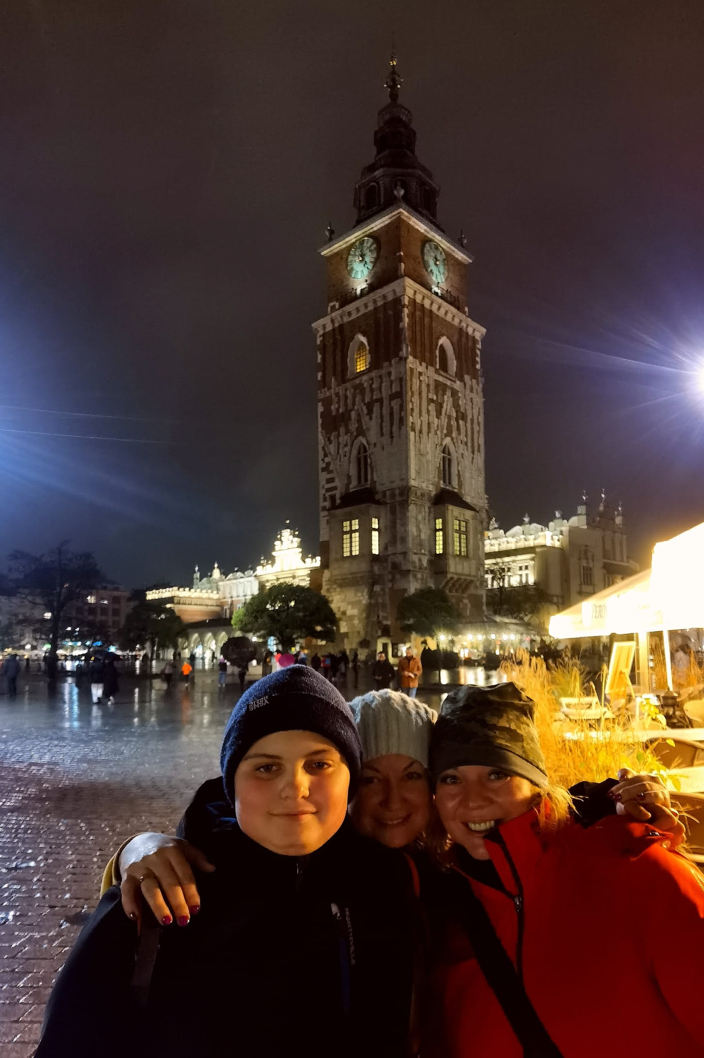

Slide 26
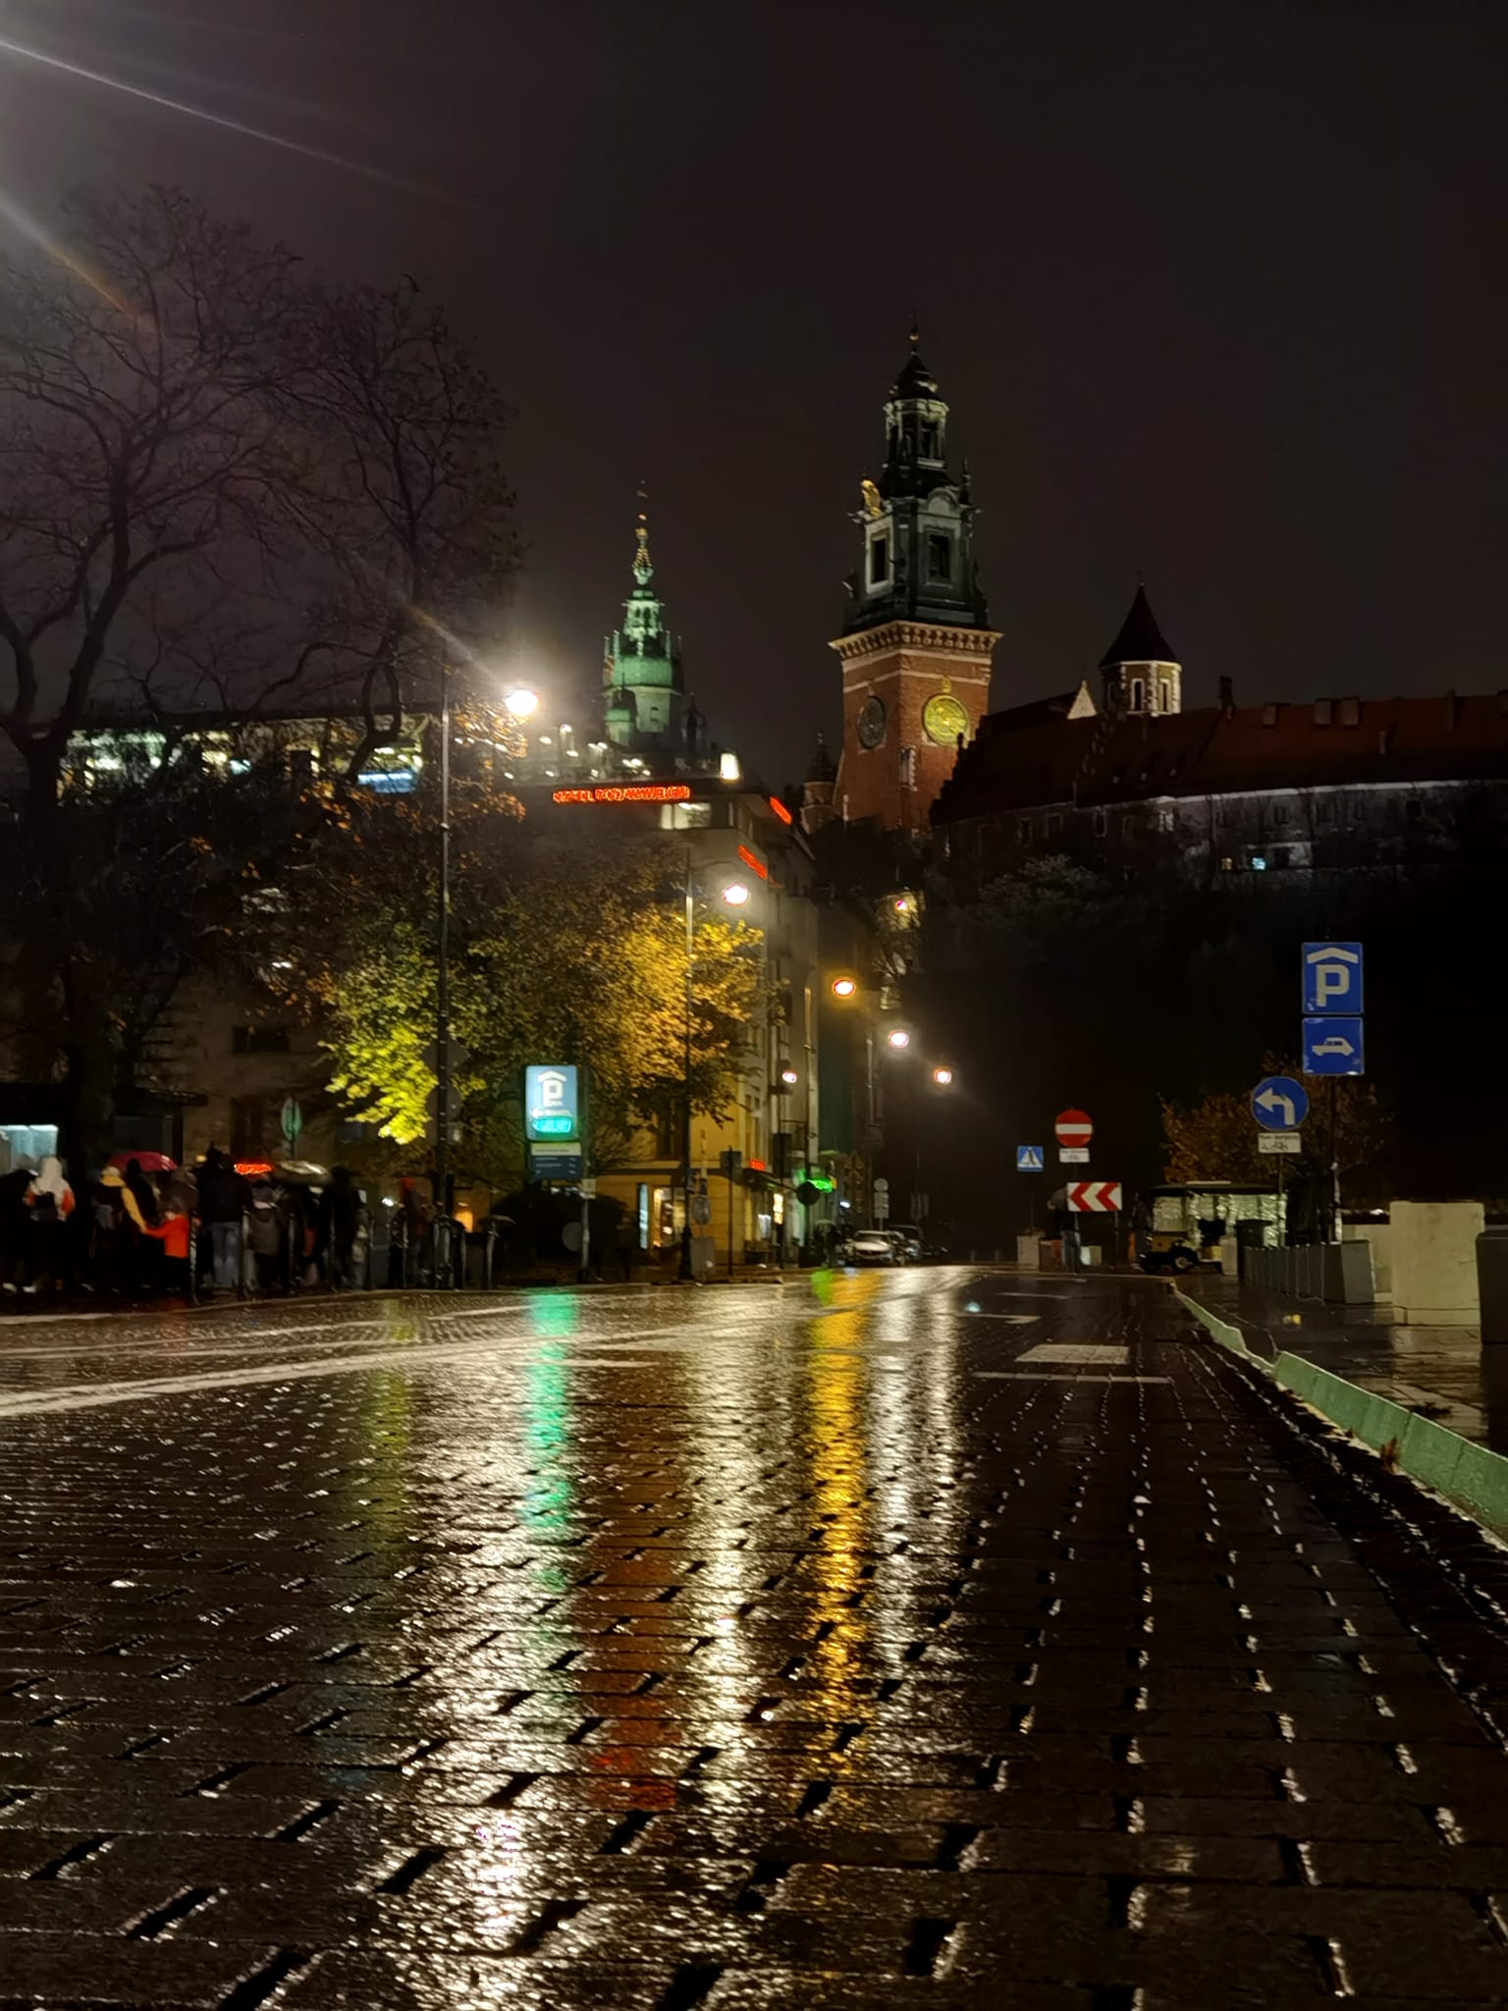

Slide 28
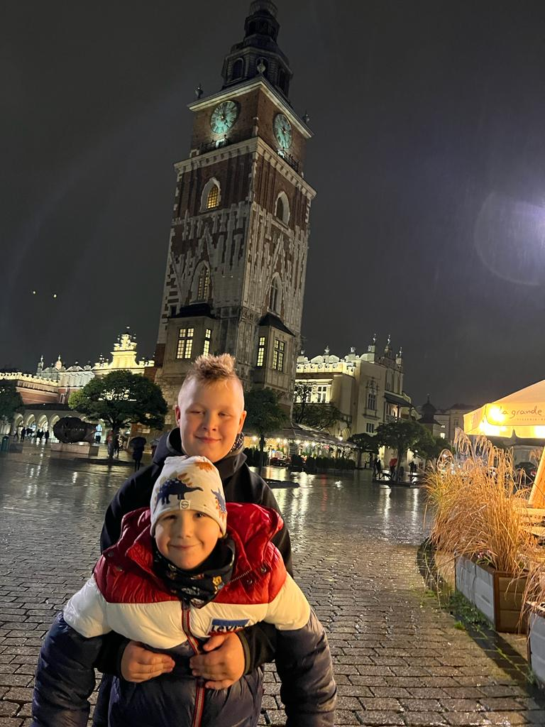

Slide 29
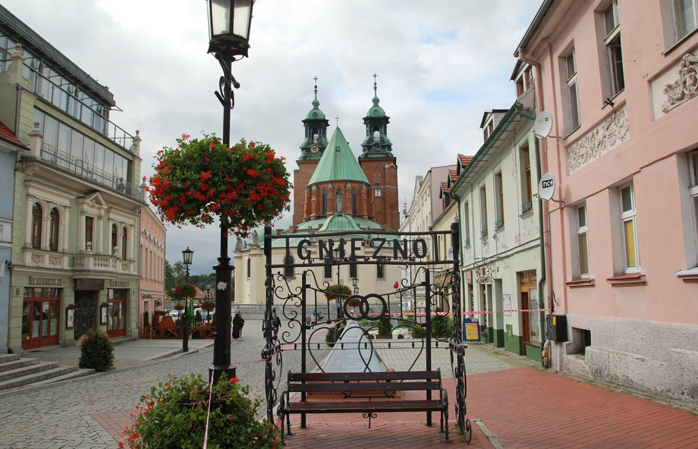
Gniezno
Był siedzibą pierwszych władców Polski z dynastii Piastów. To tutaj w 1025 roku koronowany został polski władca Bolesław Chrobry, stając się pierwszym polskim królem. Mimo że stolica Polski została przeniesiona do Krakowa w 1039 r., Gniezno było miejscem koronacji królewskich do XIV wieku.

Slide 30
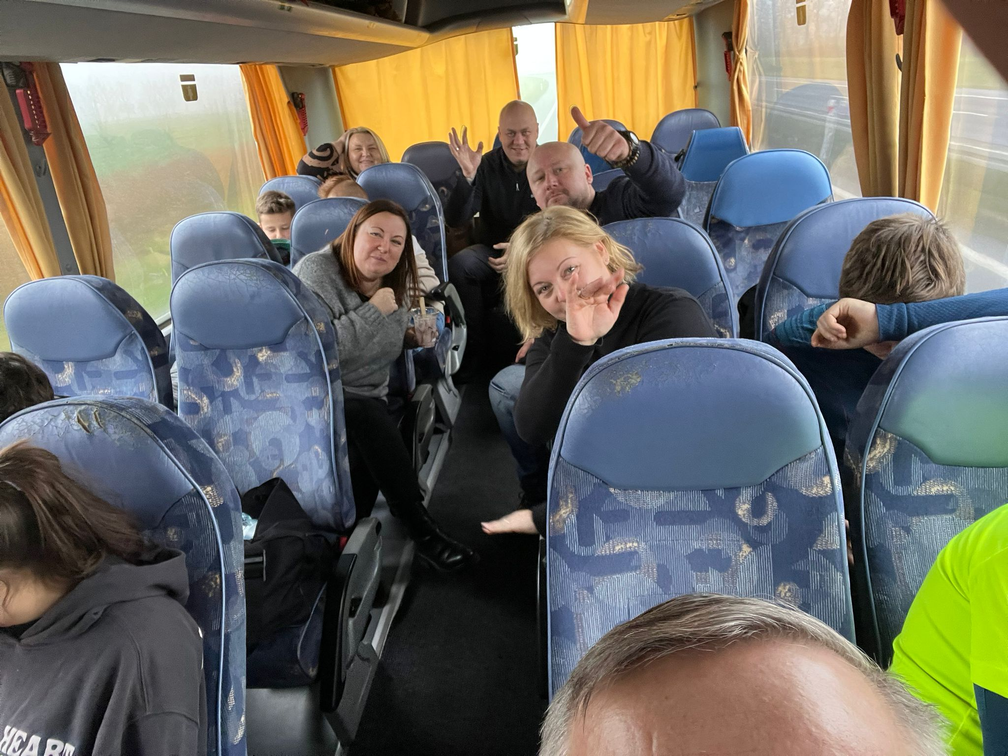

Slide 31
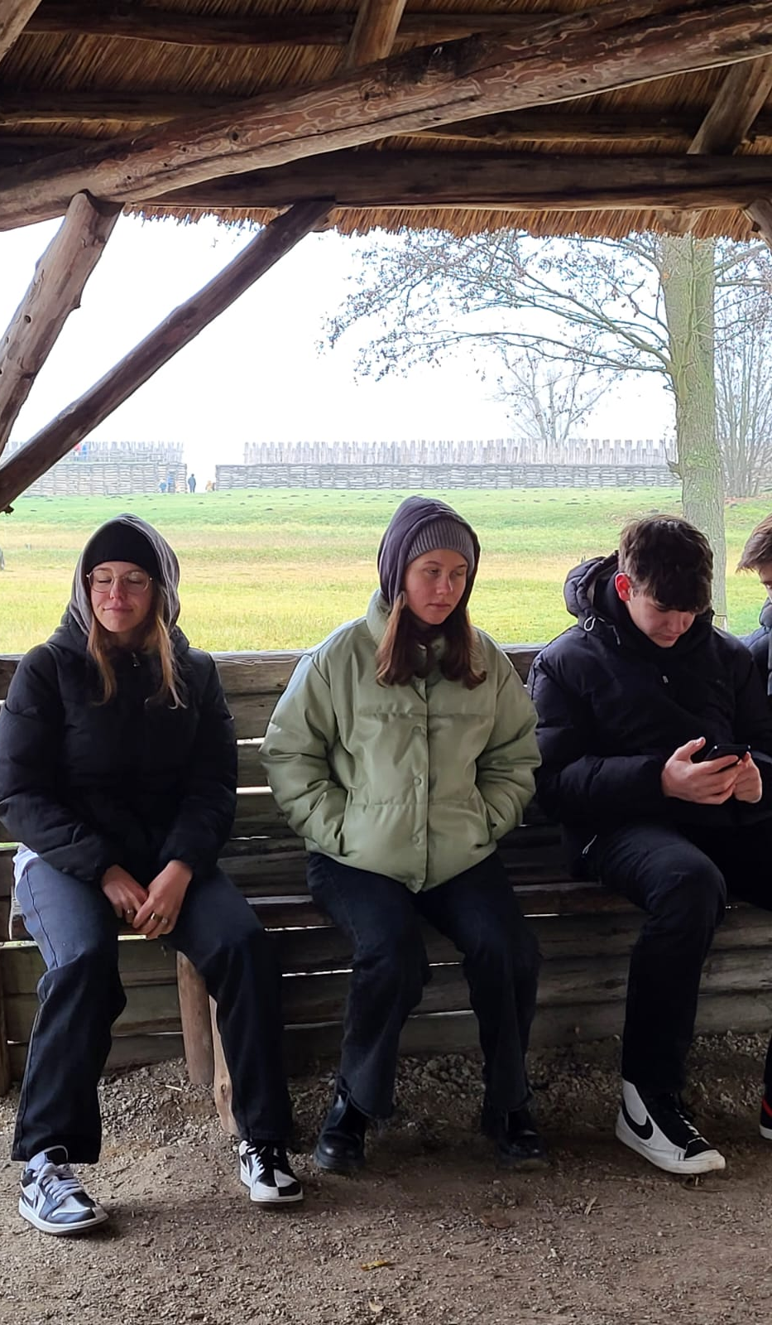

Slide 32
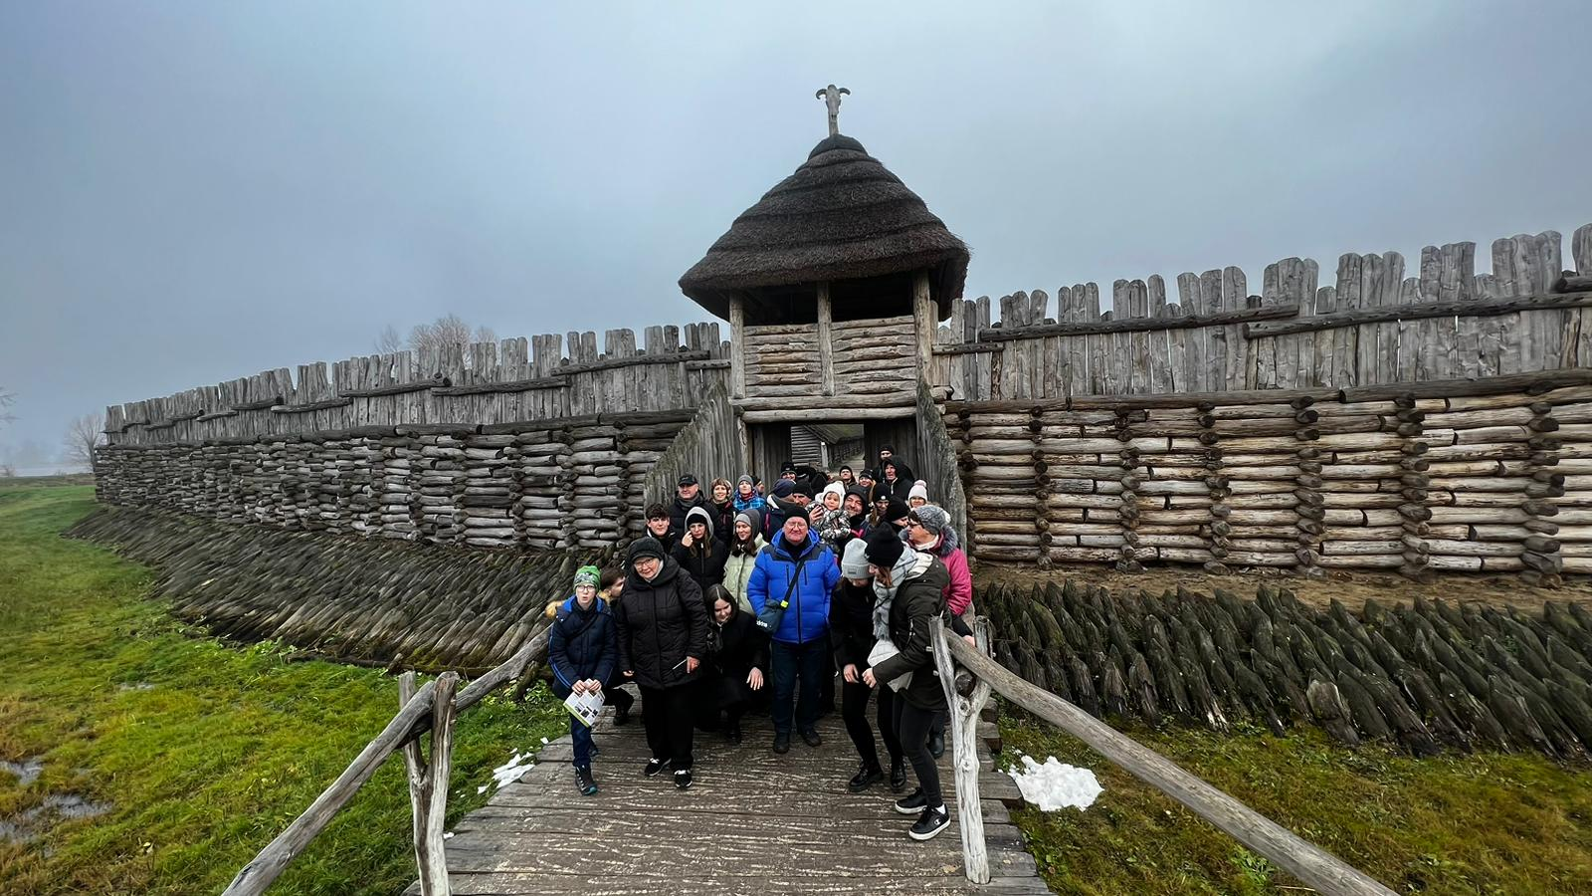

Slide 34
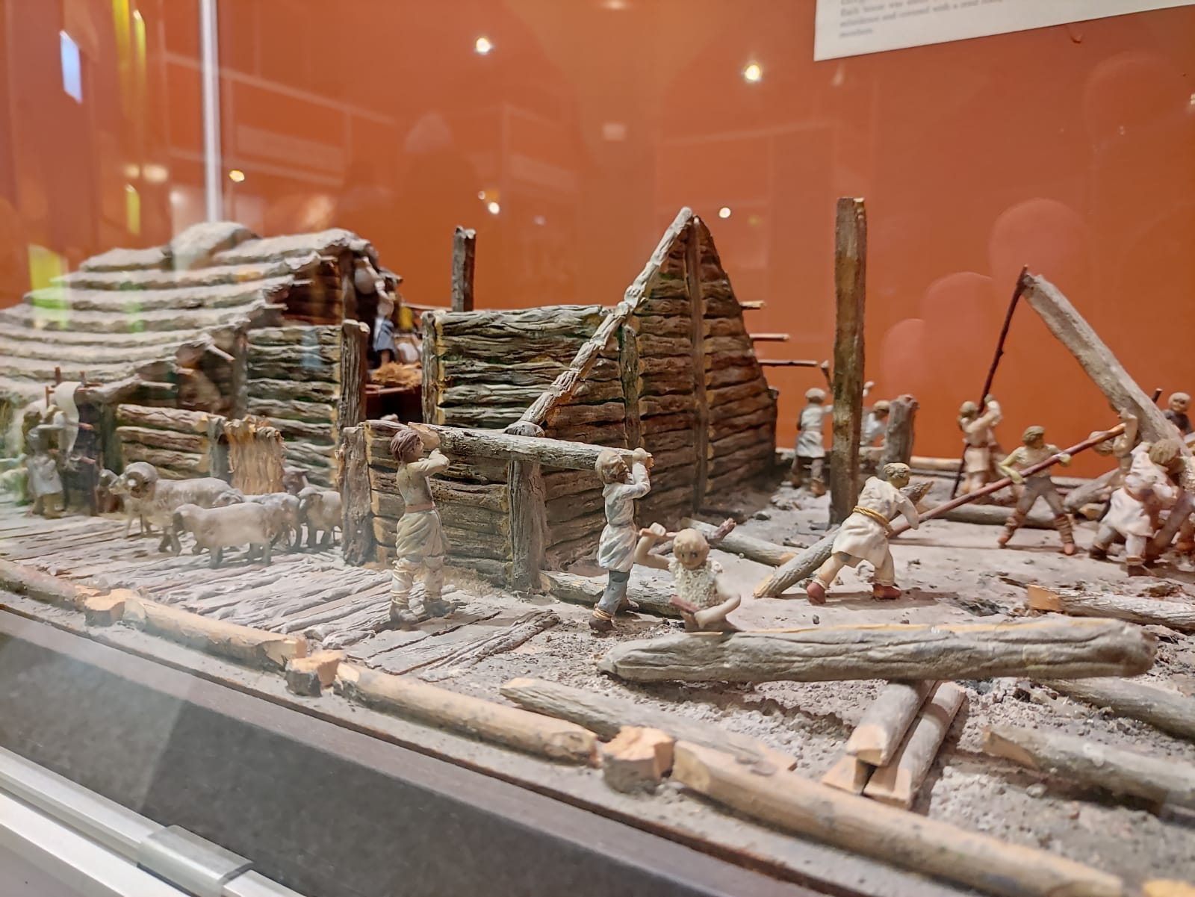
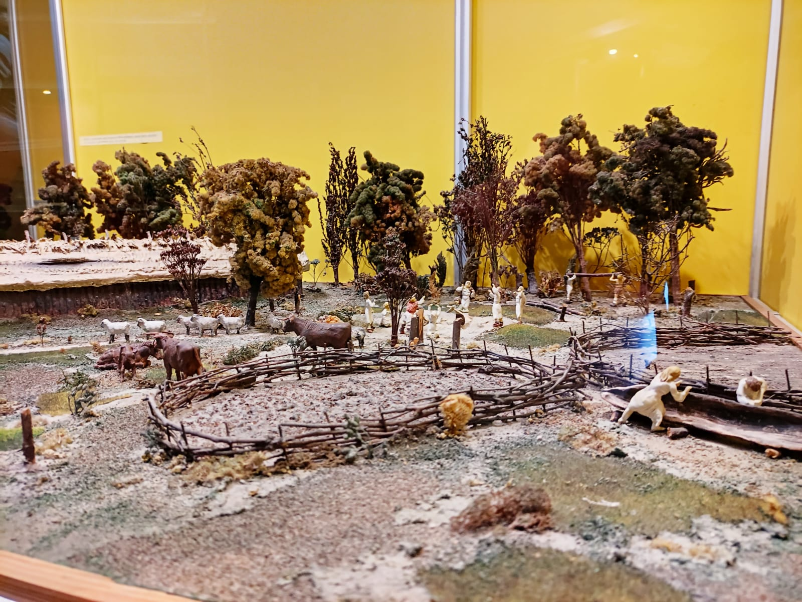

Slide 35
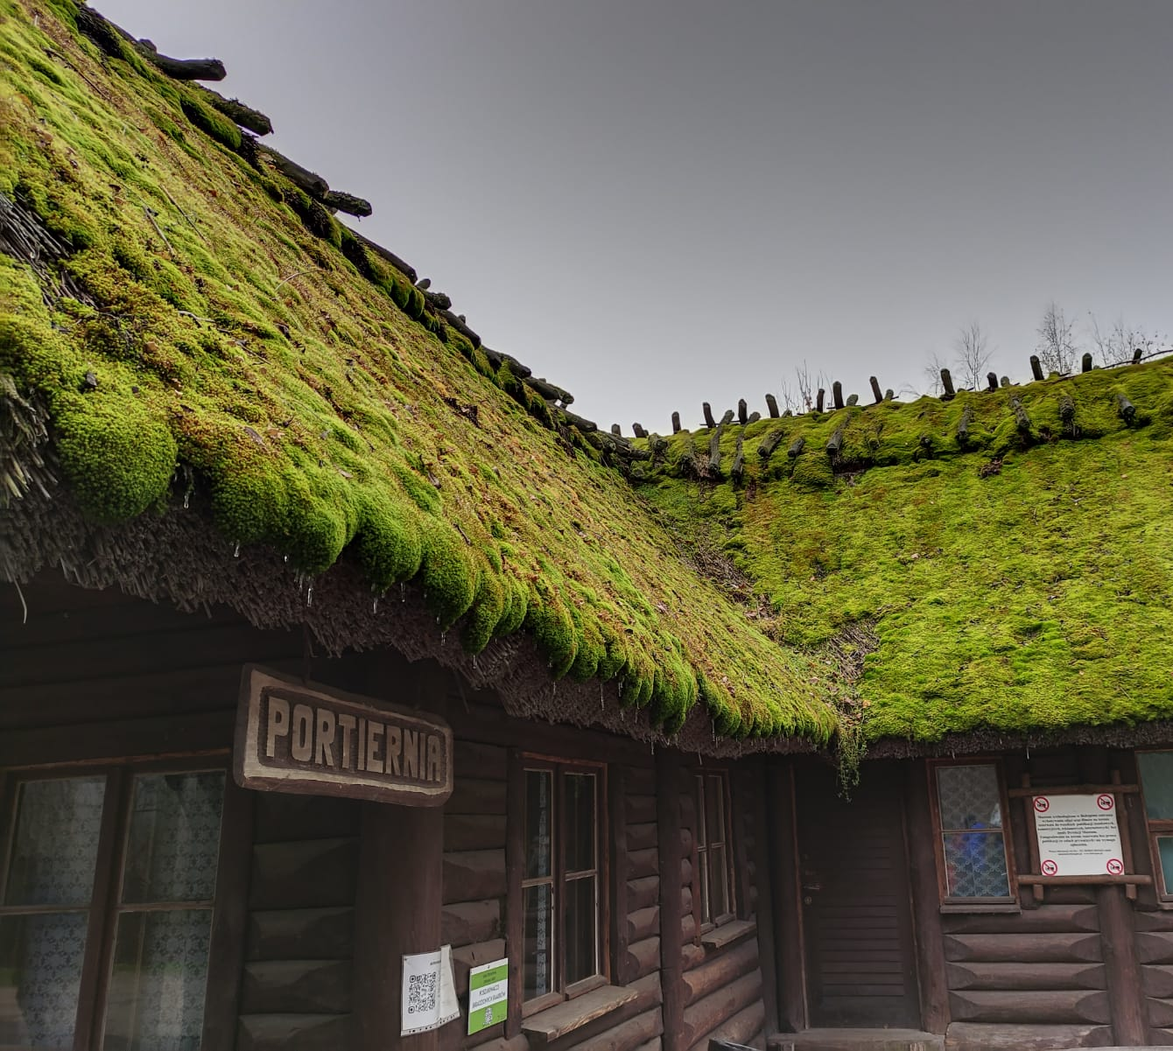

Slide 36
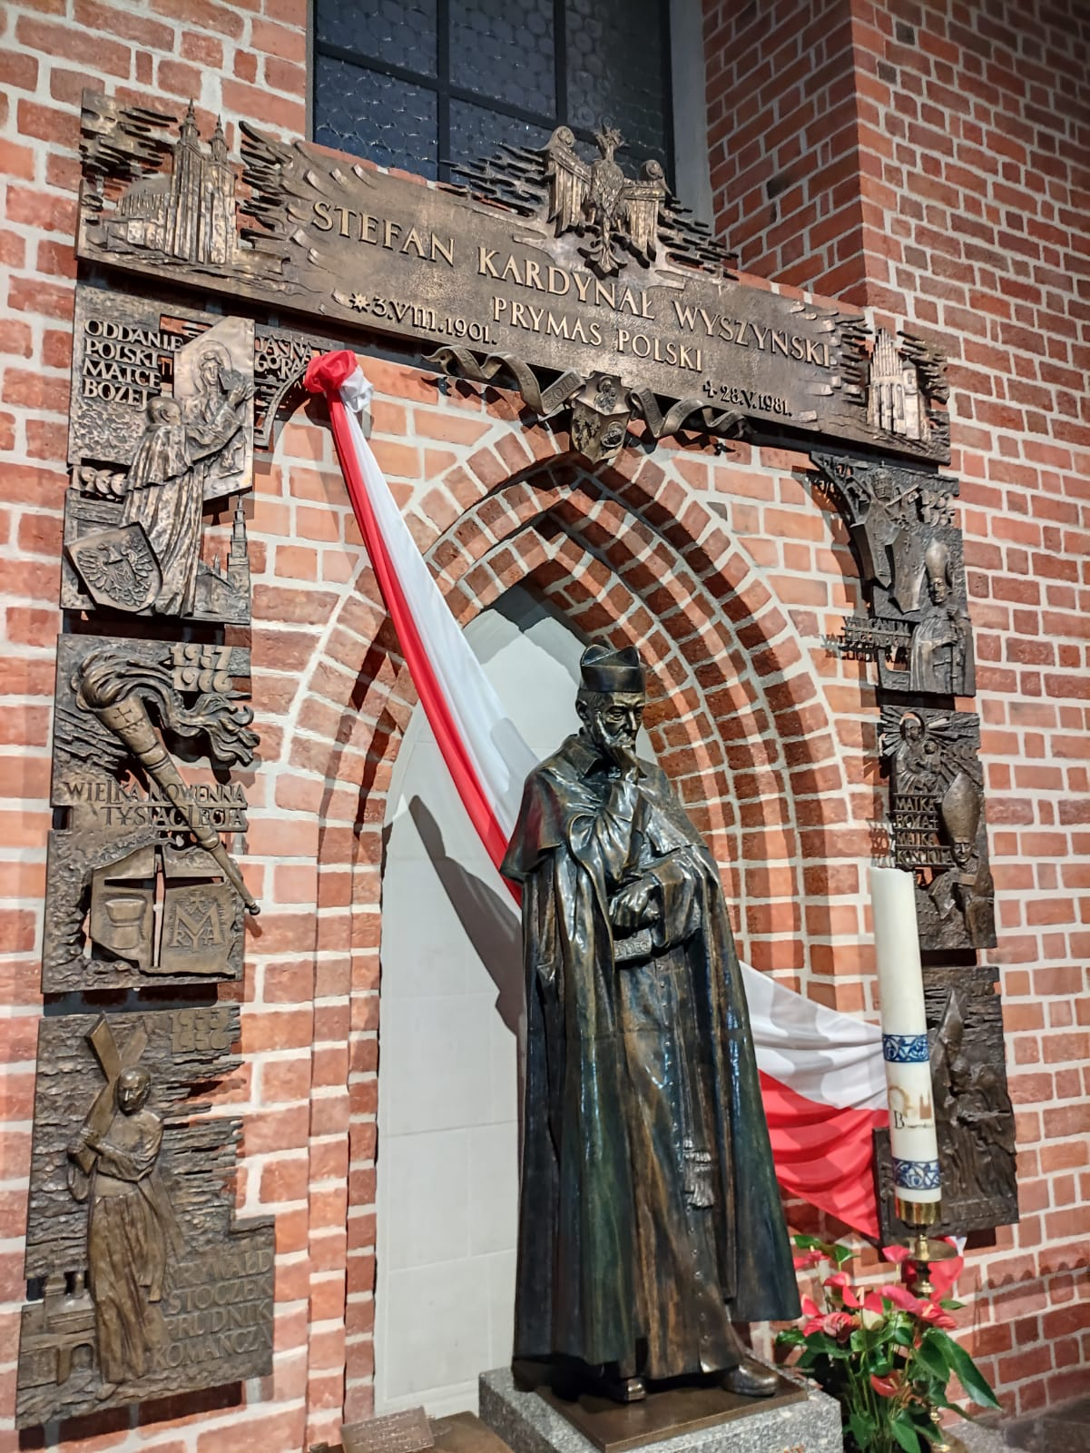

Slide 37
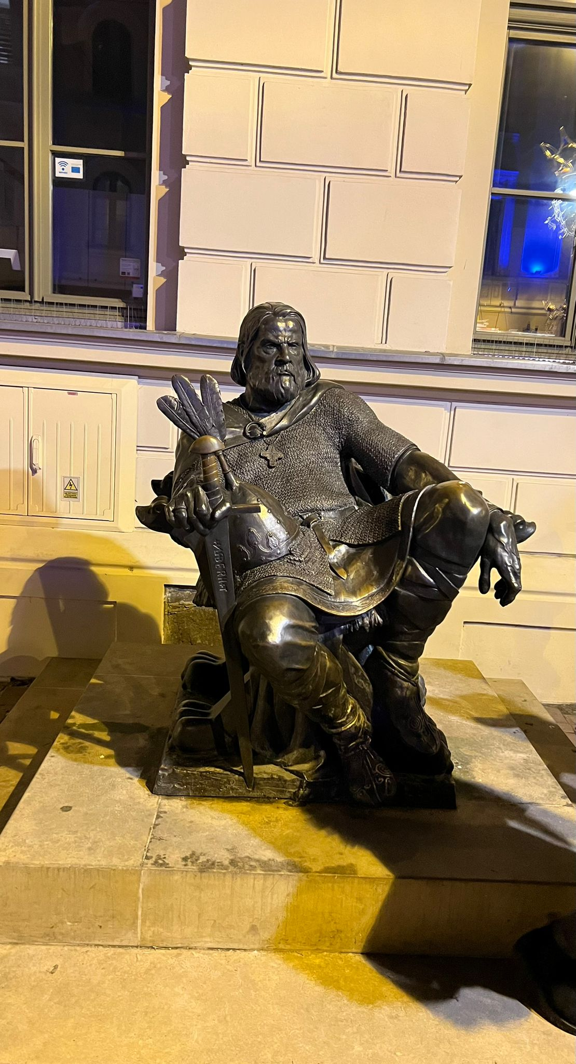

Slide 38
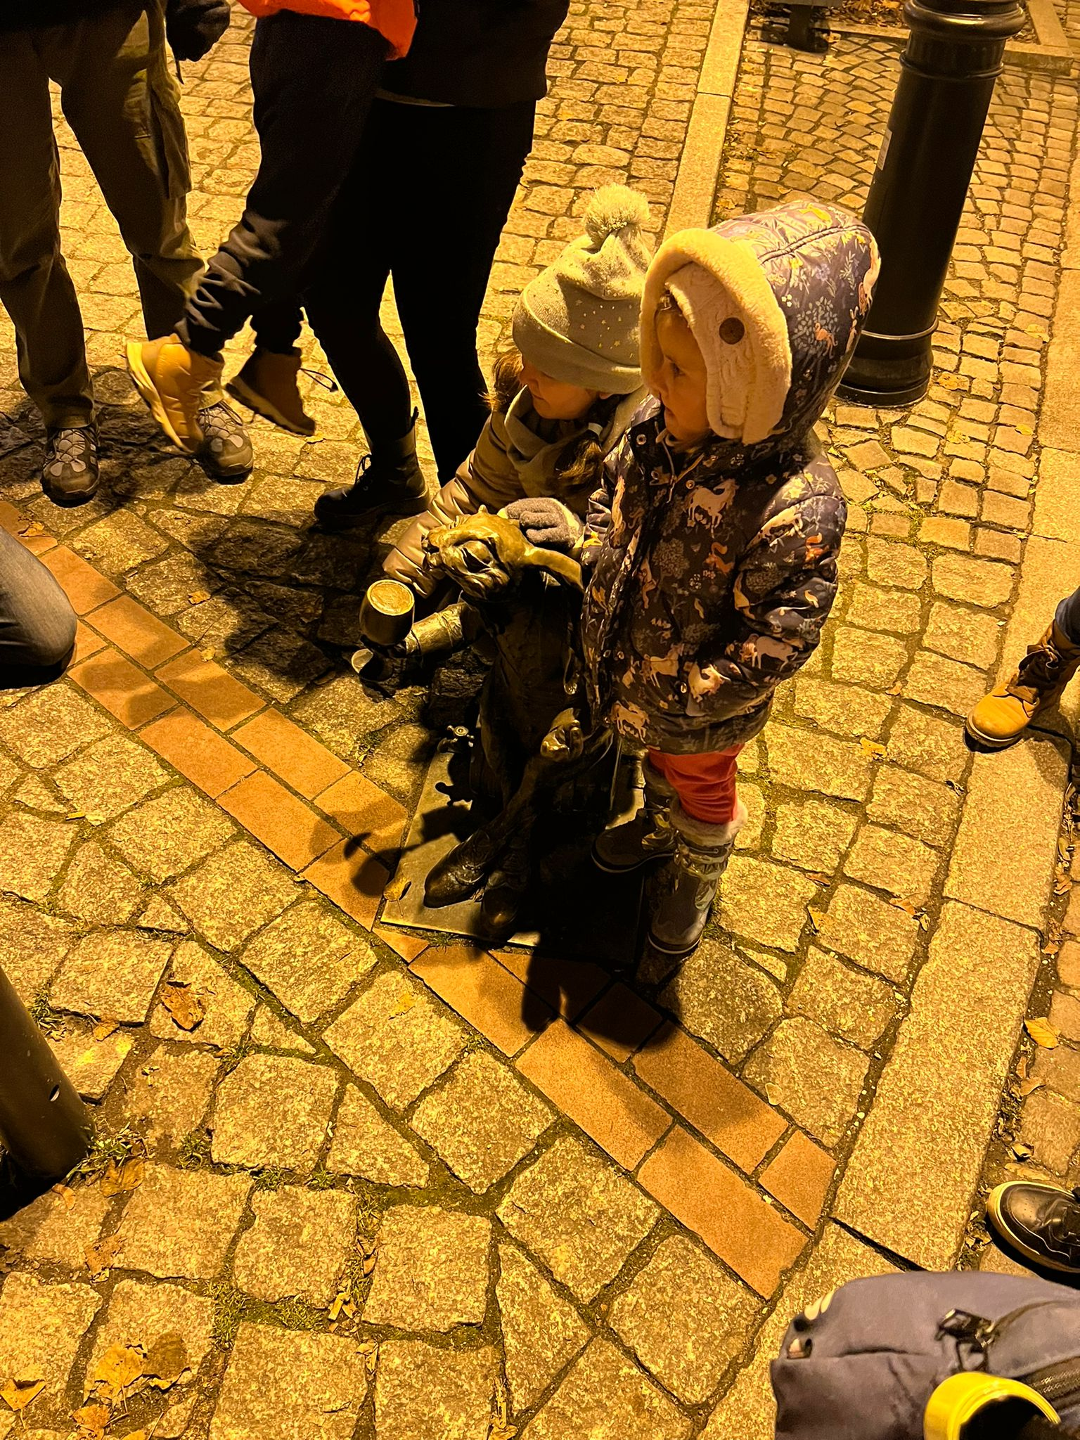

Slide 39
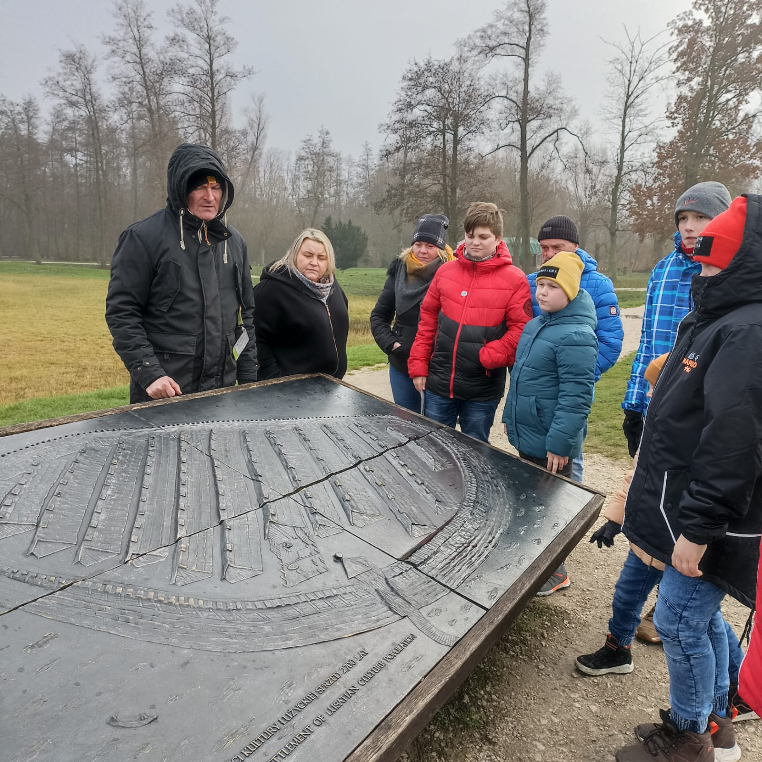

Slide 40
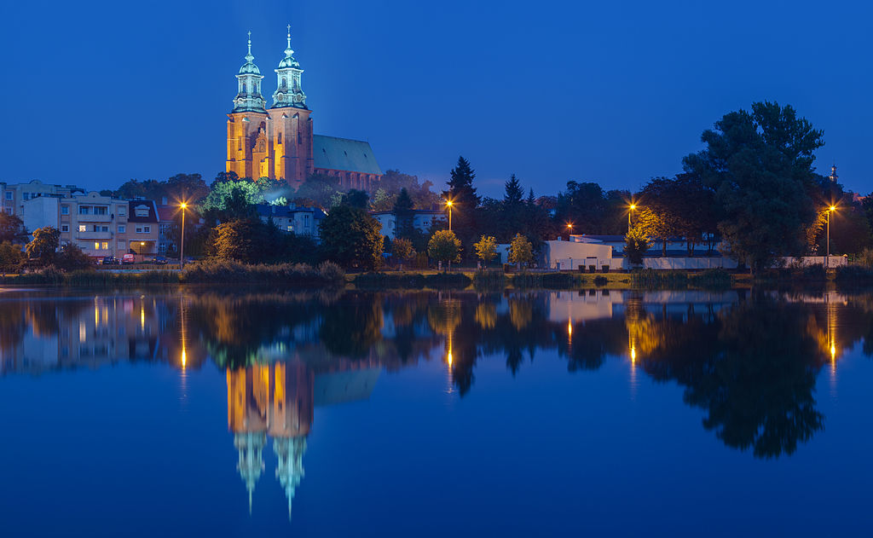
Poznań
Poznań był jednym z ośrodków stołecznych i religijnych państwa Piastów w X i XI wieku, w przeszłości pełnił funkcję siedziby władców Polski, był też jedną z najbardziej rozwiniętych twierdz w ówczesnej Polsce. Poznań był też stolicą Polski w latach 1290–1296.

Slide 41
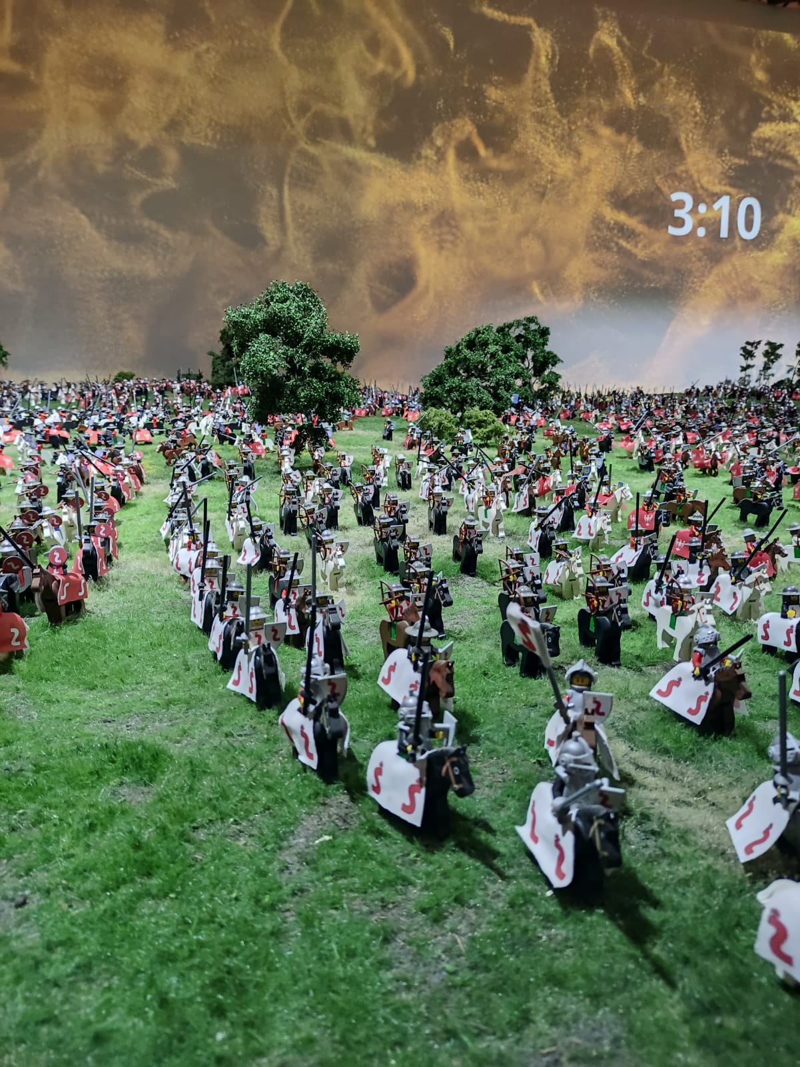

Slide 43
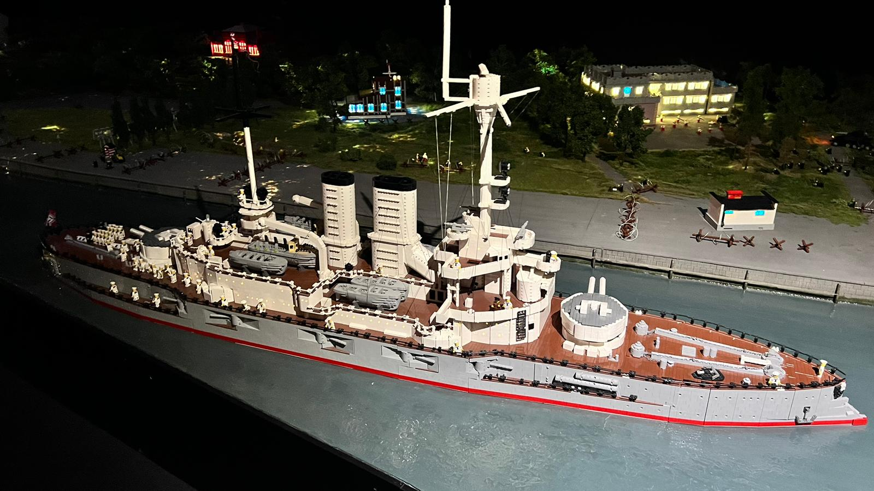

Slide 44
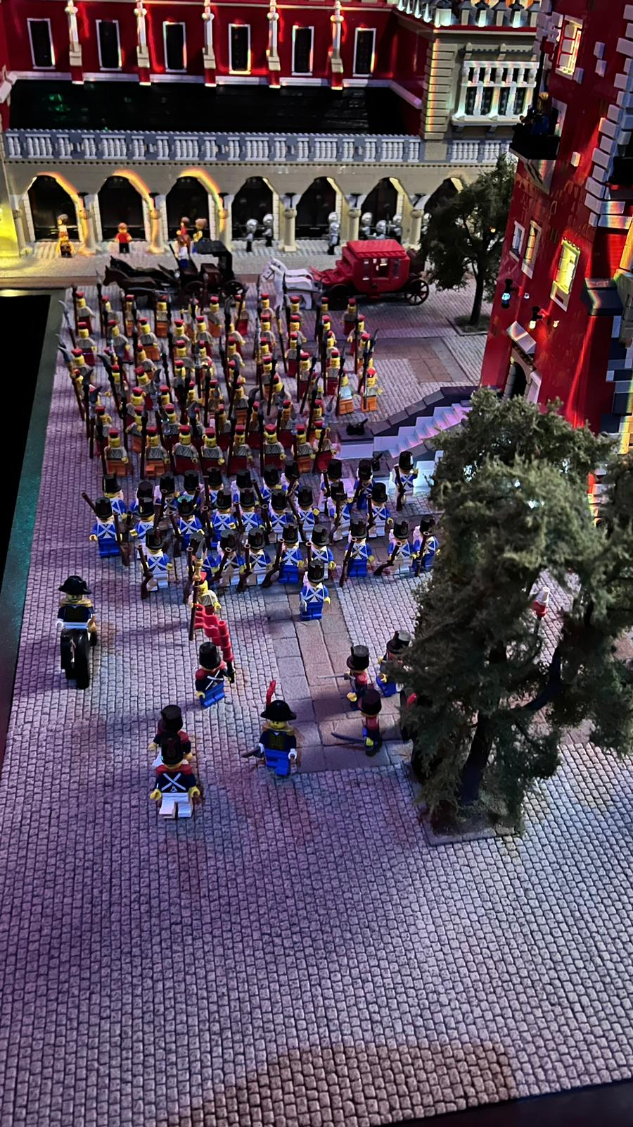

Slide 45
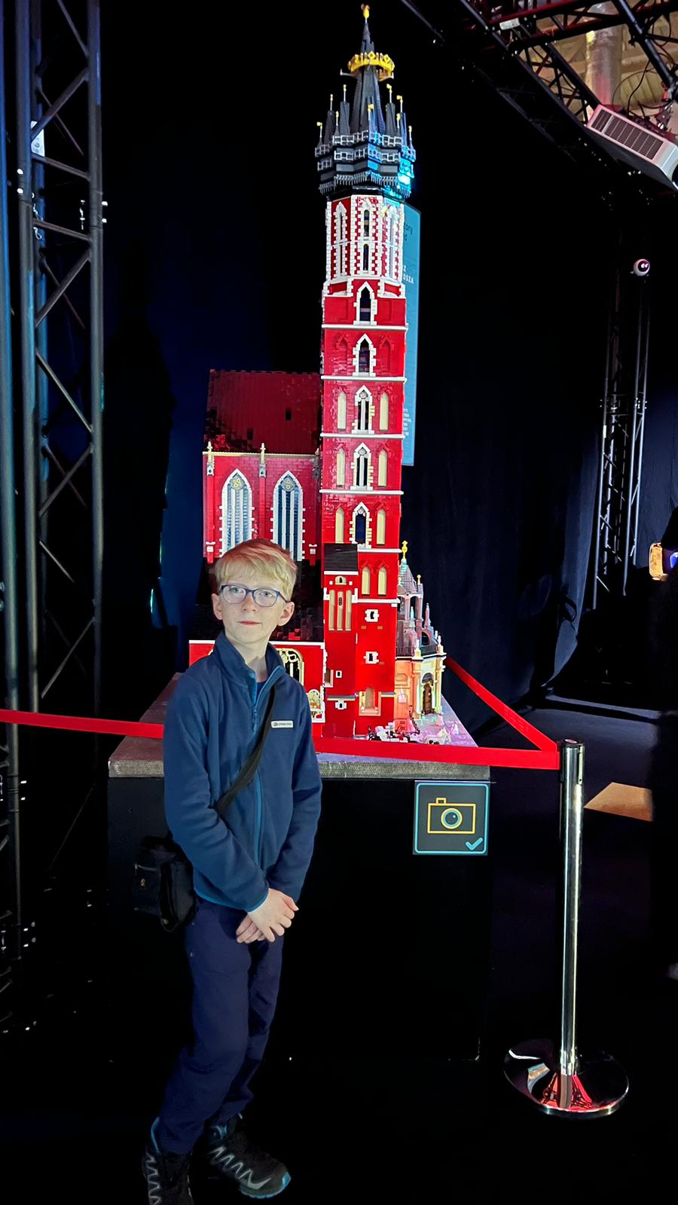

Slide 47
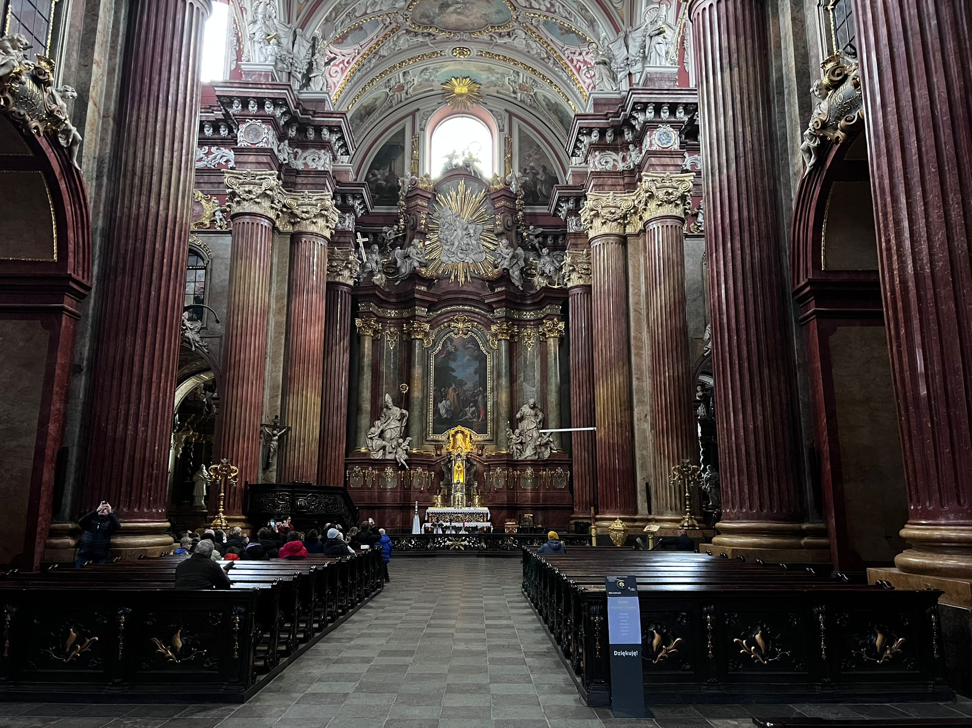

Slide 48
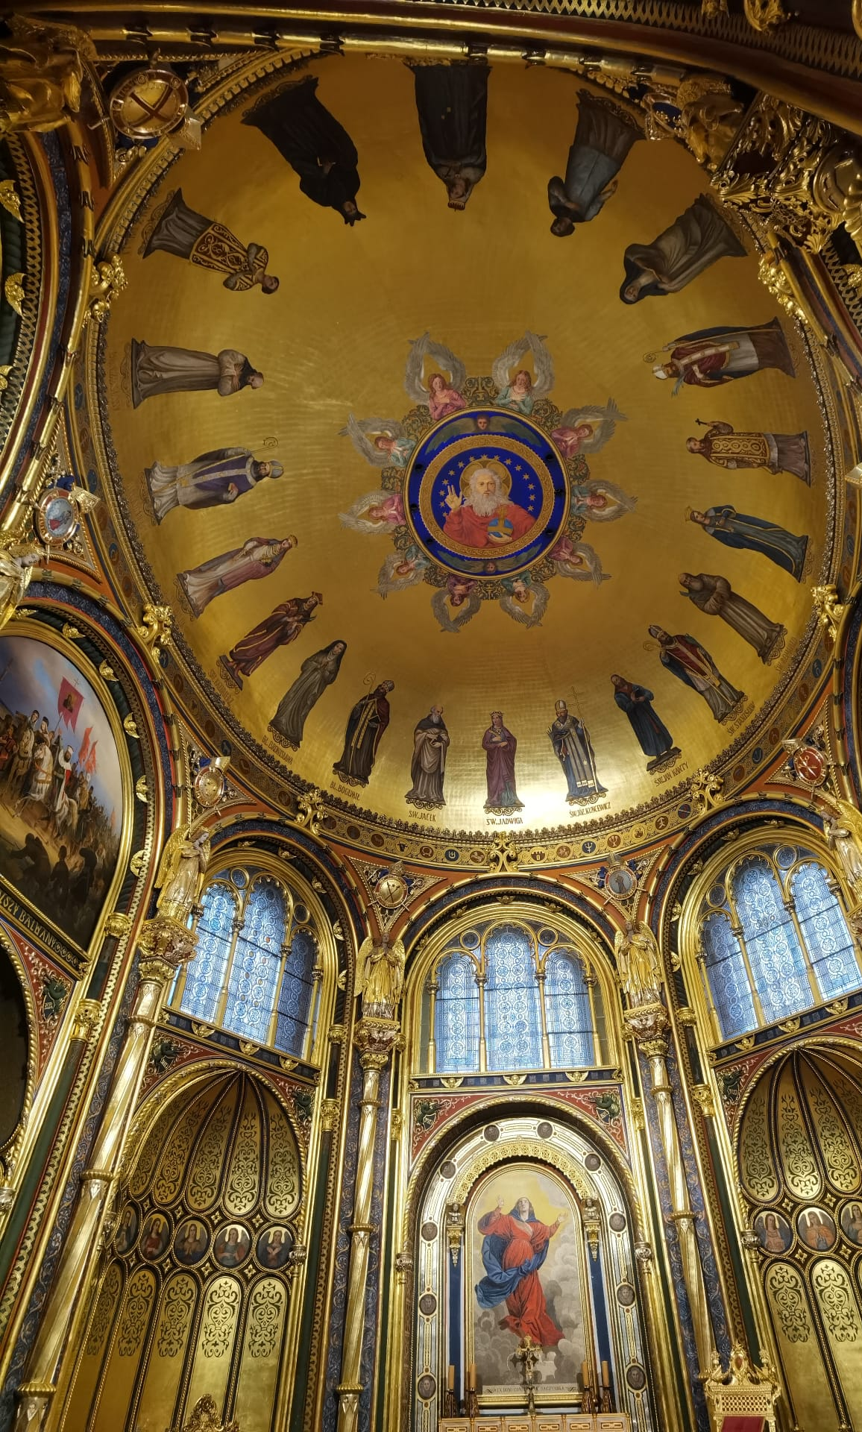

Slide 50
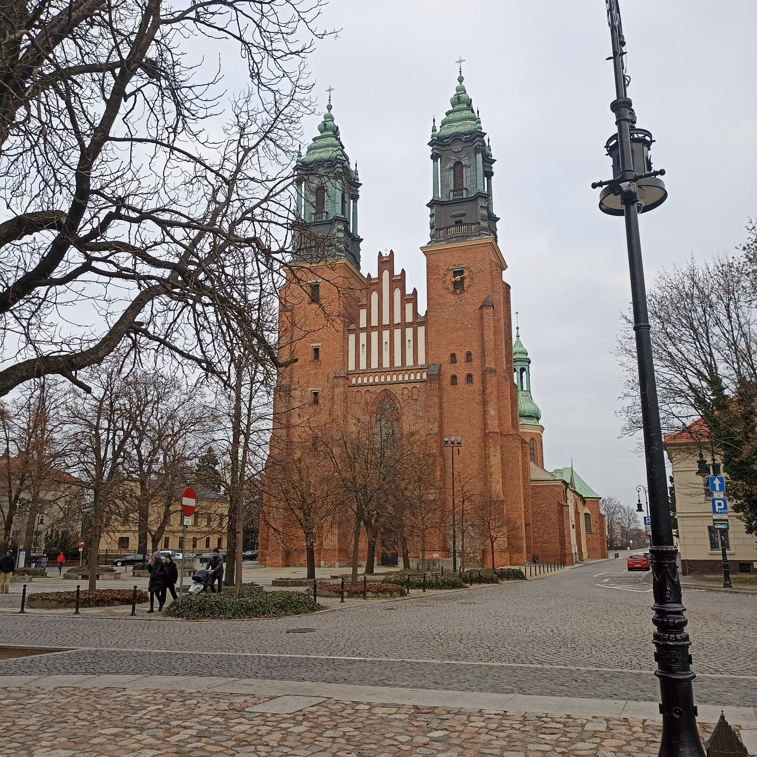

Slide 51
Działanie realizowane w ramach projektu „Szlakiem stolic Polski”
dofinansowane jest ze środków Ministerstwa Edukacji i Nauki
DZIĘKUJEMY ZA UWAGĘ
CZEKAMY NA KOLEJNE WYJAZDY

